Slide 1
MHDジェットのParameter Survey
酒見（九州大）,渡辺（早稲田大）, 辻（立教大）,
岩本（東京大）

Slide 2
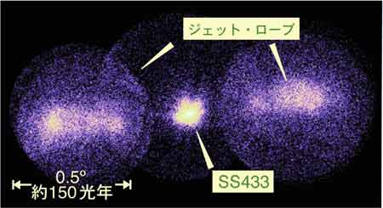
宇宙ジェットとは
コンパクト天体から双方向に高速のプラズマジェットが噴出する現象
ジェットが見られる天体
・AGN
・マイクロクエーサー
・原始星
( http://www.isas.jaxa.jp/ISASnews/No.251/chap4-03.html より)
ジェットの研究意義
ジェットの形状・性質 → コアや星間物質の情報
宇宙線の起源

Slide 3
Parameter Survey
・ジェットとambientの密度 （酒見）
・ジェット速度 （渡辺）
・ジェットの噴出角度 （辻）
・磁場強度、形状（岩本）

Slide 4
ジェットとambientの密度

Slide 5
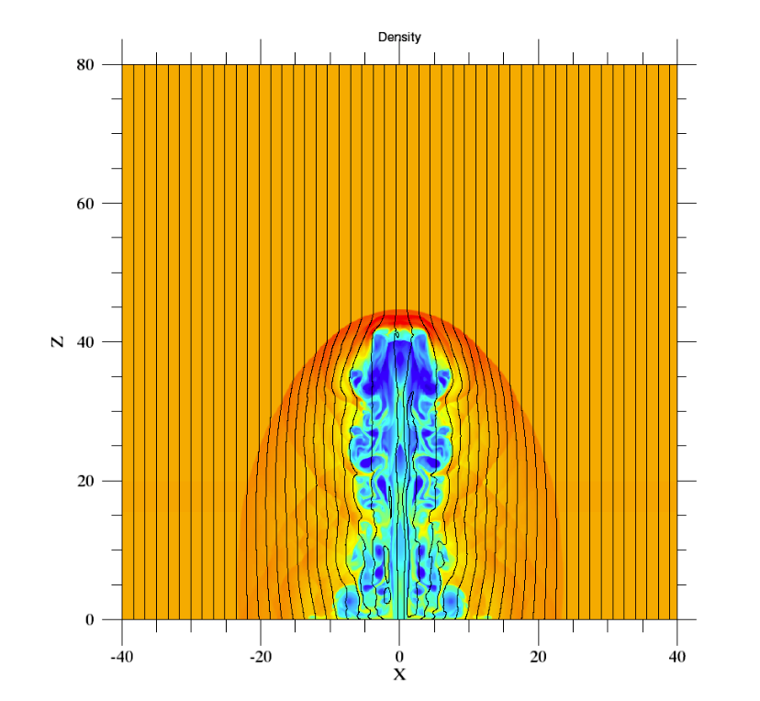
ジェットの構造
$$ρ_{amb}=1$$
$$p_{amb}=\frac{1}{γ}$$
$$c_{s,amb}=1$$
$$ρ_{jet}=0.1$$
$$p_{jet}=\frac{1}{γ}$$
$$c_{s,jet}=\sqrt{10}$$
$$v_{z,jet}=19$$
$$β=100$$
Ambient
Forward shock
Contact disco
Reverse shock
Shocked ambient
Cocoon

Slide 6
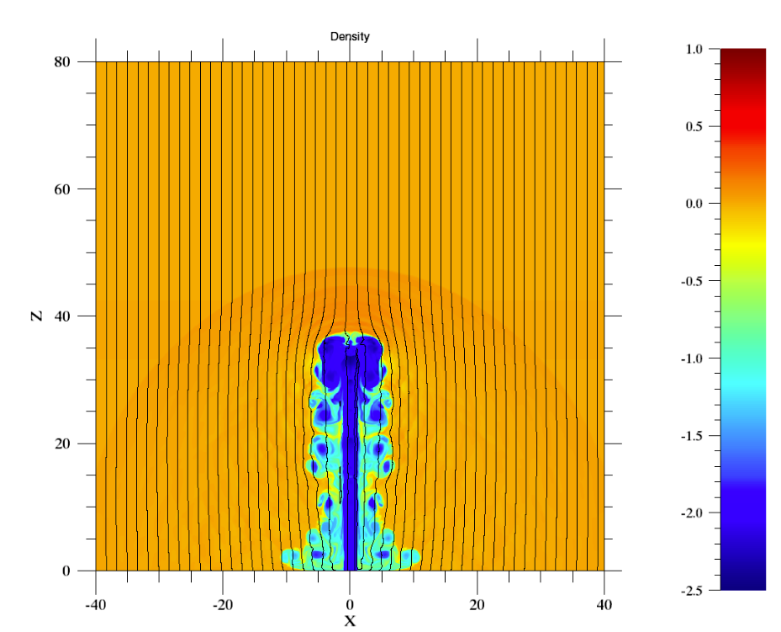
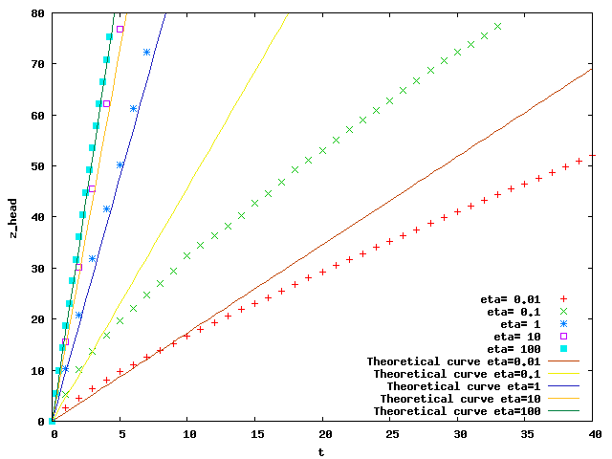
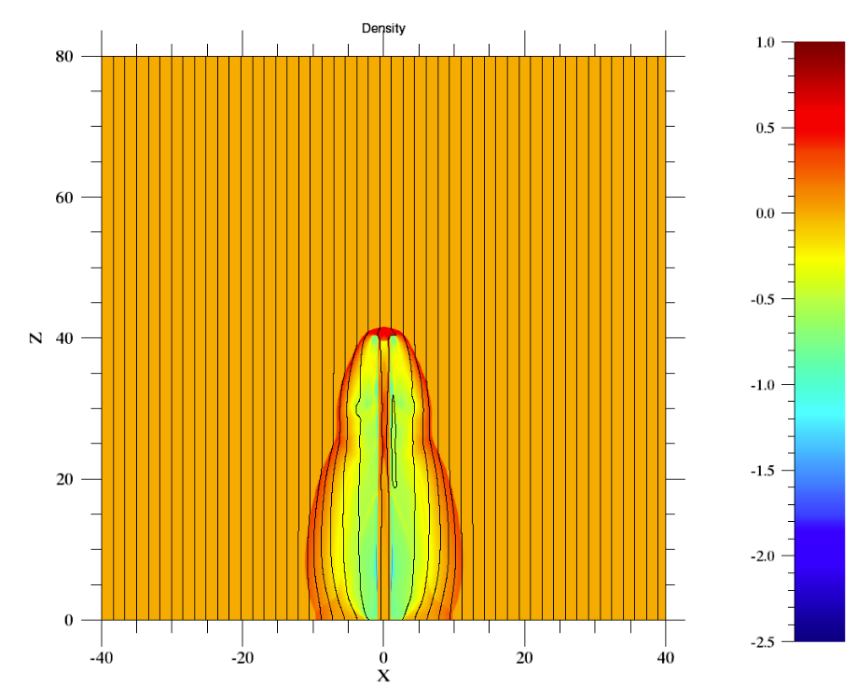
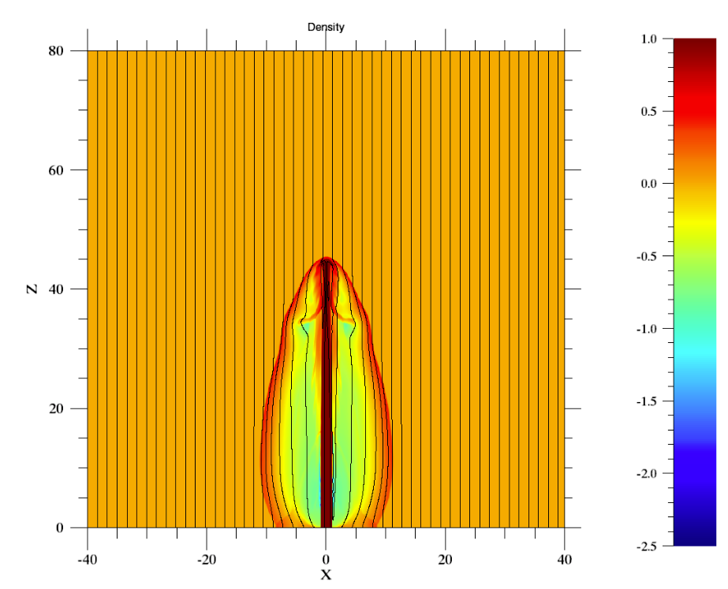
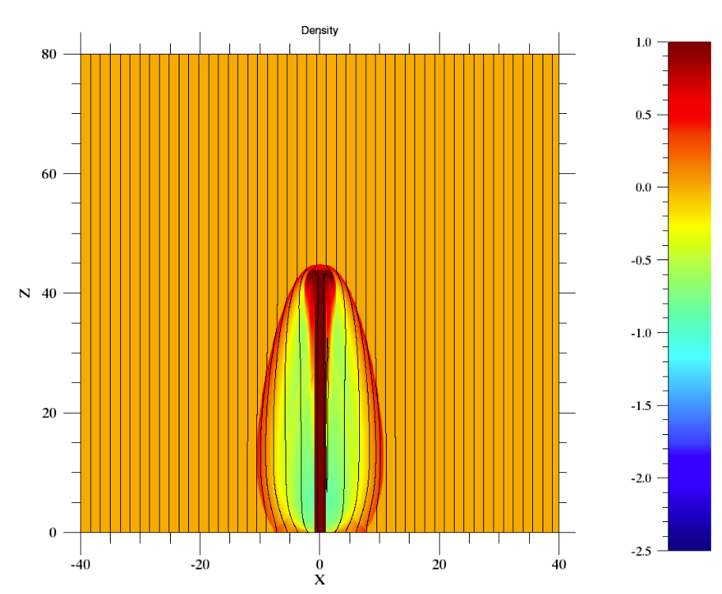
ηによる変化
$ρ_{jet}{\left(v_{jet}−v_{h}\right)}^{2}$+$P_{jet}=ρ_{amb}{v_{h}}^{2}\text{+}P_{amb}$
→ $v_{h}=\frac{\sqrt{η}}{1+\sqrt{η}}v_{jet}$ , η=$\frac{ρ_{jet}}{ρ_{amb}}$
η=0.01, t=37
η=0.1, t=17
η=1, t=5
η=10, t=3
η=100, t=2.5

Slide 7
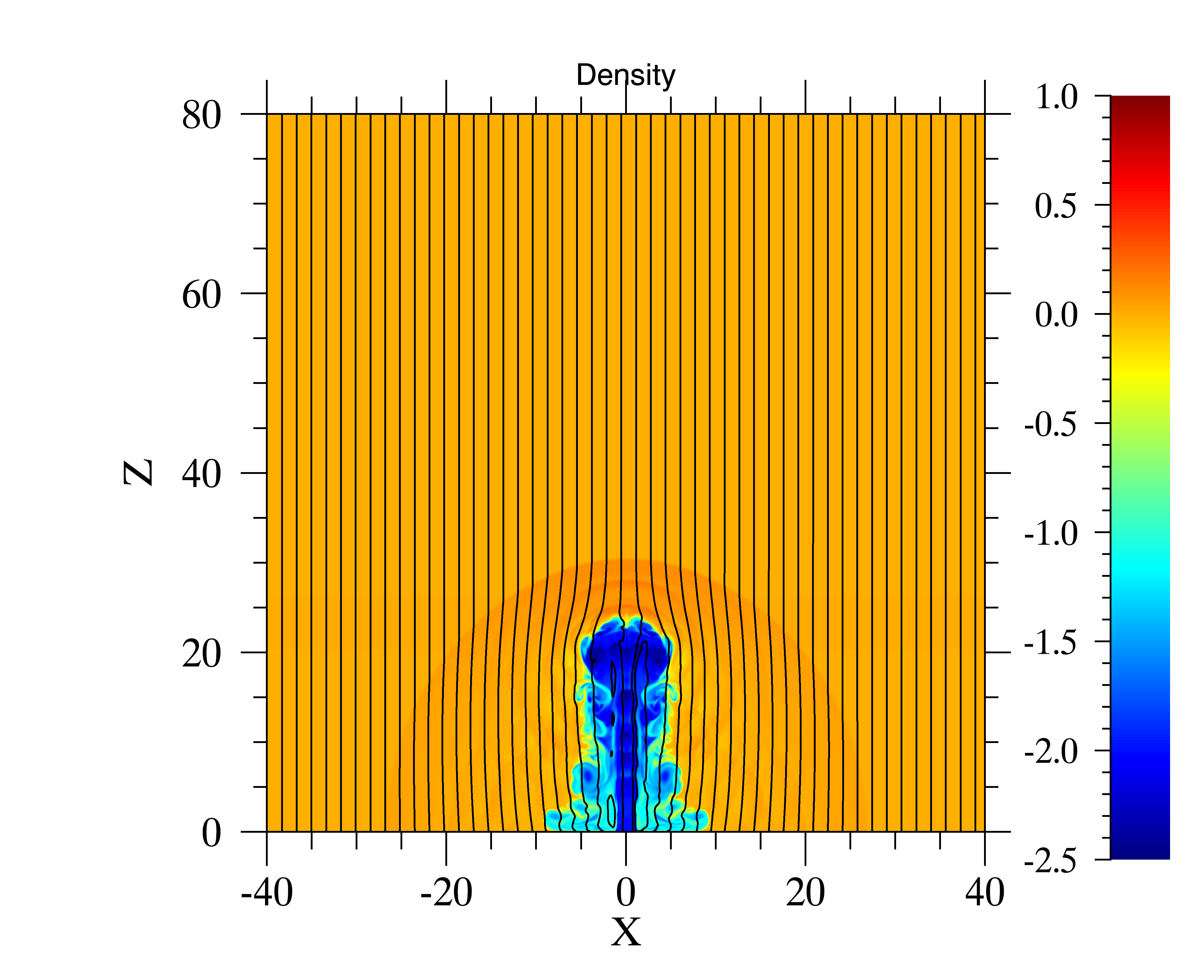
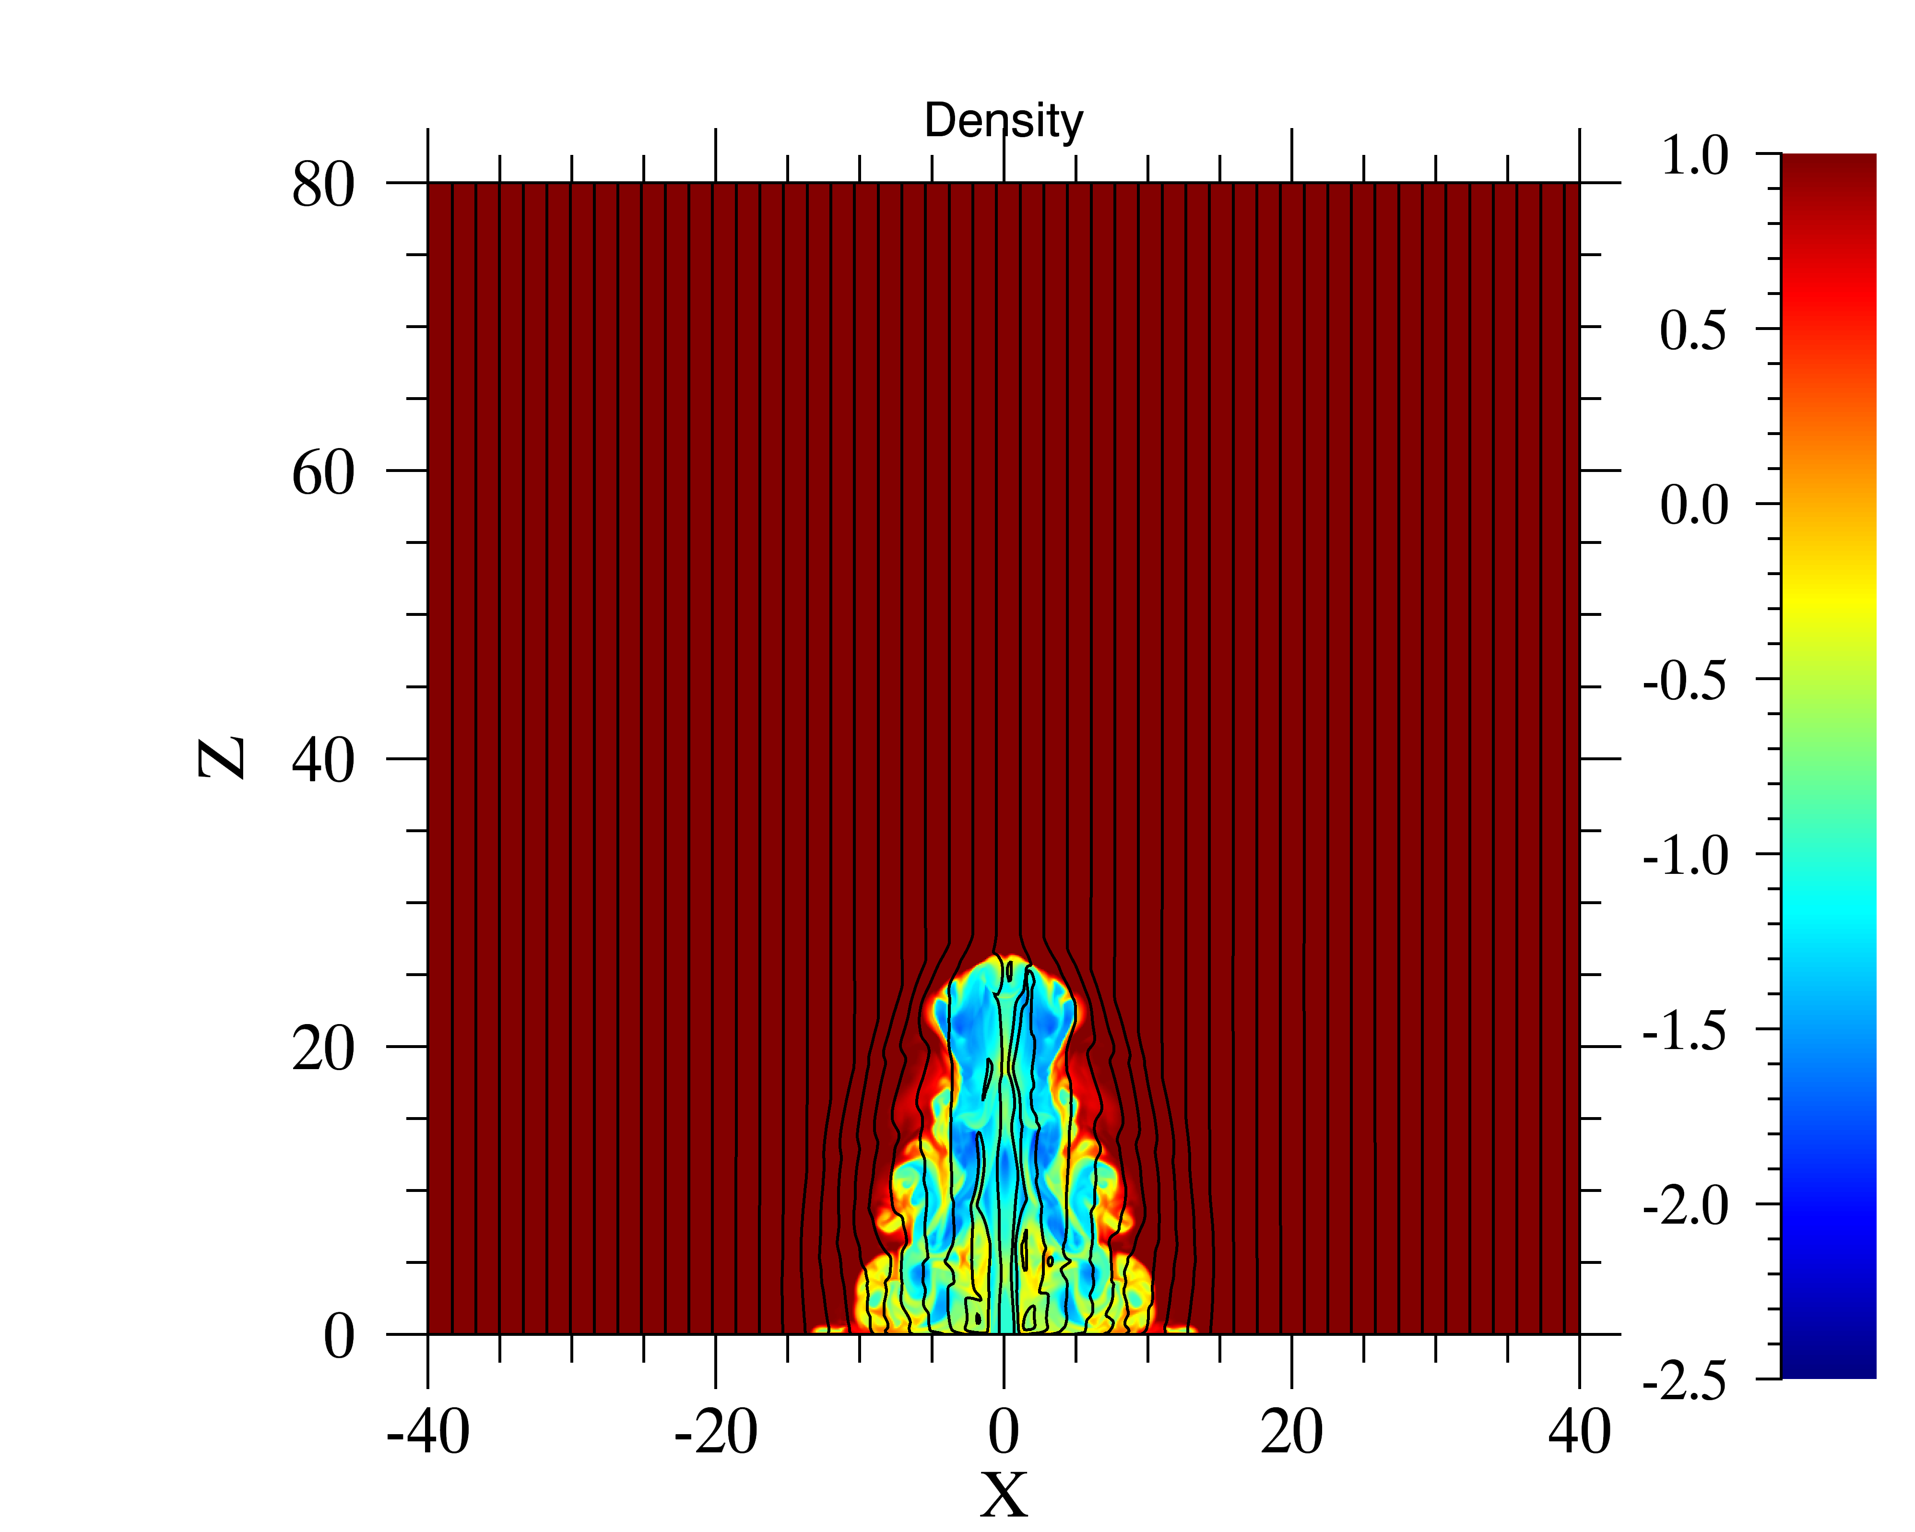
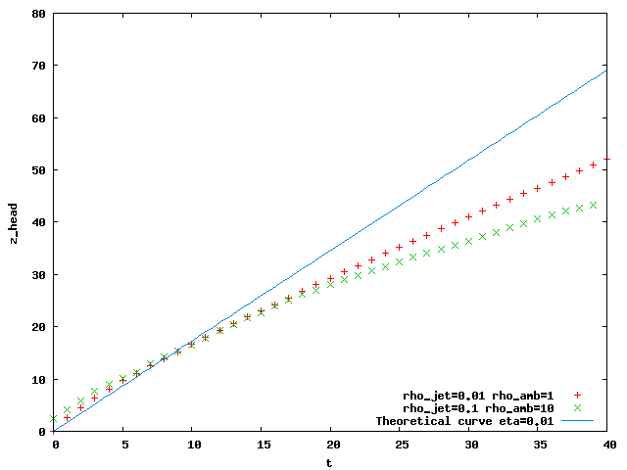
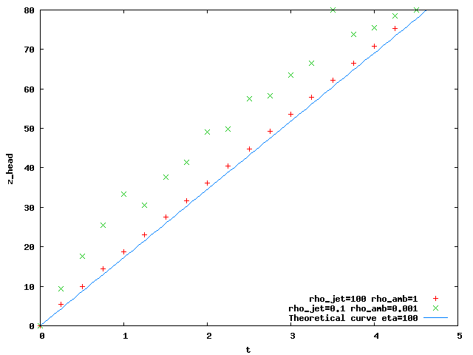
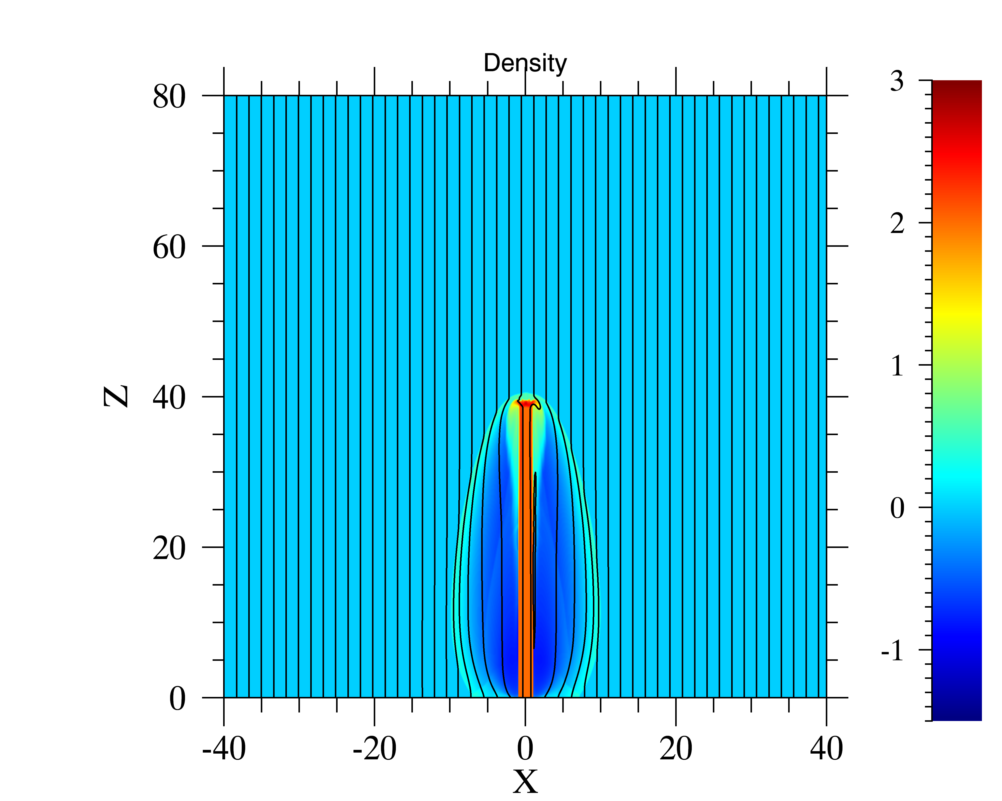
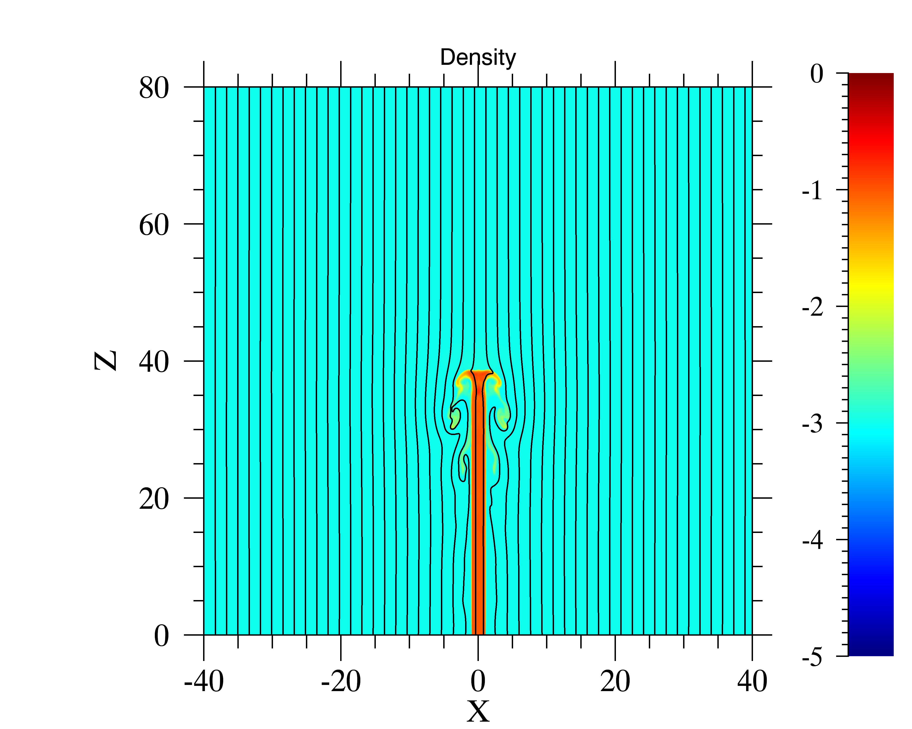
ηが等しい場合
η=0.01, t=22
$$ρ_{jet}=0.01, ρ_{amb}=1$$
$$ρ_{jet}=0.1 ρ_{amb}=10$$
η=100, t=10
$$ρ_{jet}=100 ,ρ_{amb}=1$$
$$ρ_{jet}=0.1, ρ_{amb}=0.001$$

Slide 8
ジェット速度のパラメーターサーベイ

Slide 9
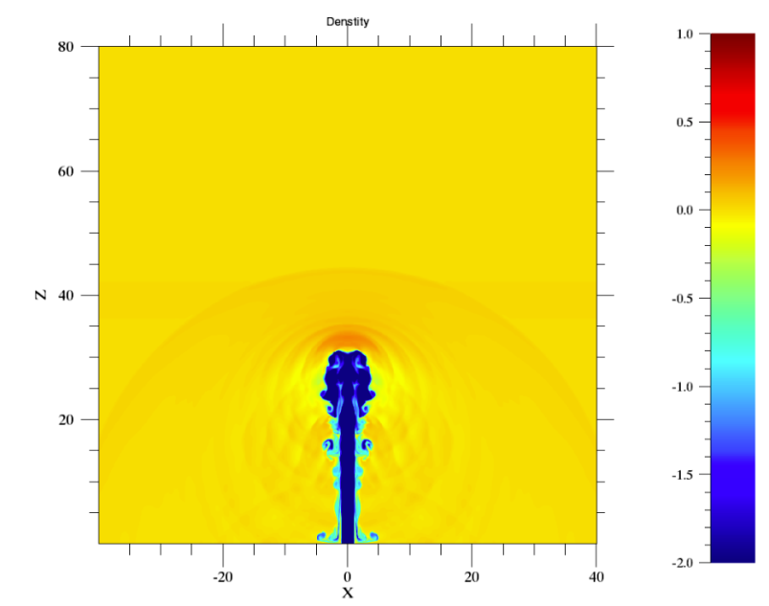
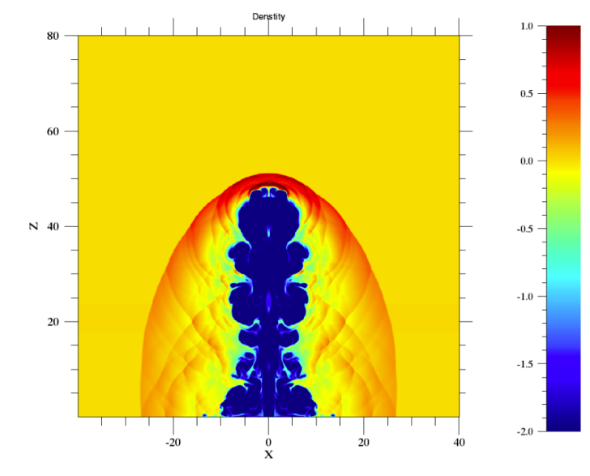
密度分布
Vjet = 1.5 (Vh~0.4)
Vjet = 4 (Vh~1)
Csamb=1
(=0.1)
1.5では衝撃波が生じない
Vjet = 19(Vh~6)

Slide 10
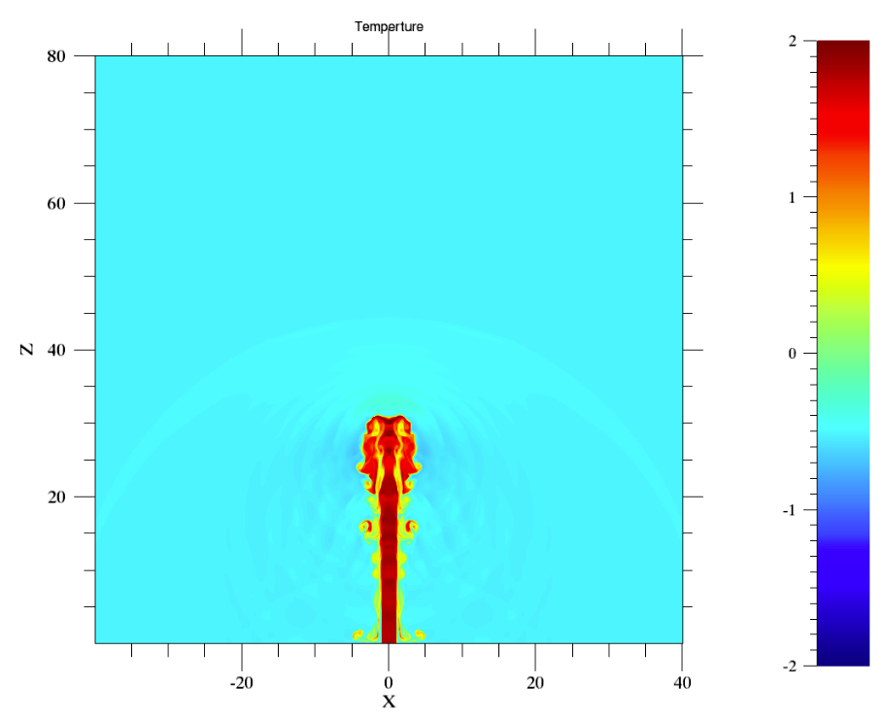
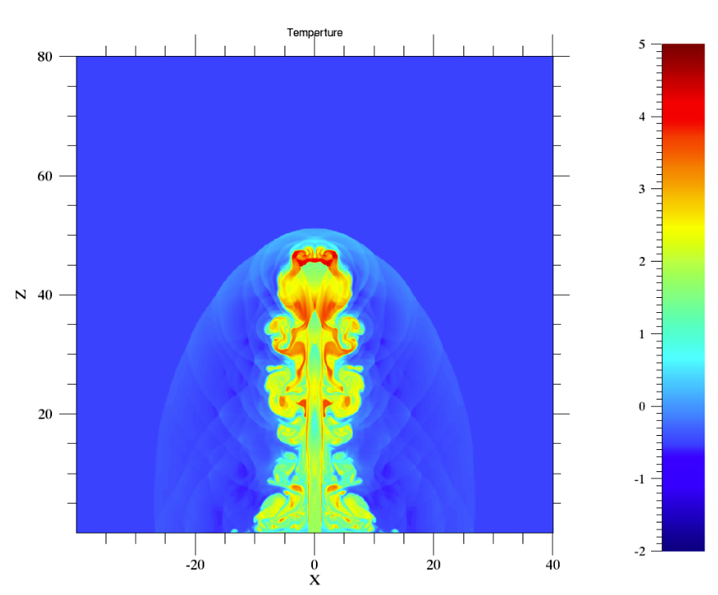
温度分布
Vjet=19では高温のコクーンが形成
温度分布でみるとrecollimation shockが
生じているのがよく分かる

Slide 11
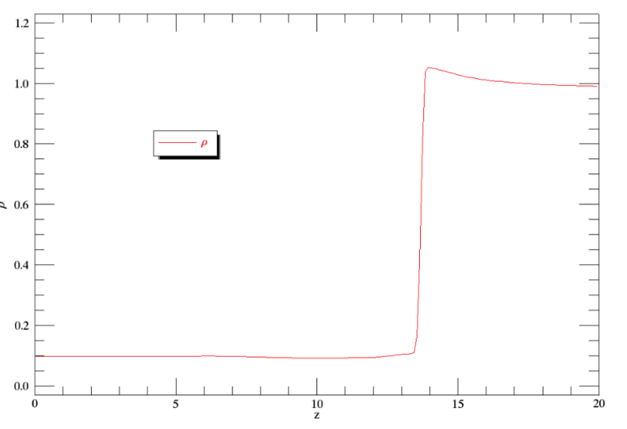
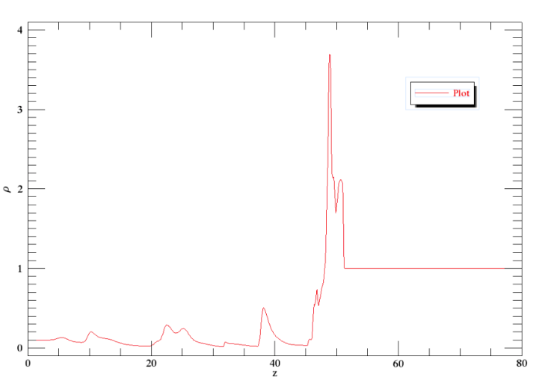
r=0での１次元密度分布
$$ρ_{jump}=\frac{\left(γ+1\right)M_{1}^2}{\left(γ−1\right)M_{1}^{2}+2}$$
ランキン=ユゴニオの関係式より
見積もられる密度ジャンプ
ρjump～２．２
→Vjet=19の図と一致

Slide 12
ジェットの噴出角度

Slide 13
ジェットの噴出角(θ)を変えたとき
＊ジェット(θ=0°)
Forward shock
Contact discontinuity
Reverse shock
一方向へのアウトフロー
→コクーンを形成
＊SNe, SNR(θ = 90°)
イジェクタが等方的に広がる, 点源爆発
→shock, shockを受けた物質は球状に 膨張する
θ
ジェット構造 v.s. 球状膨張
ジェットに特有な構造(e.g., コクーン)が崩れる角度は?
1.) θ = 10, 20, … , 80°、磁場(B_{z})なし
2.) θ = 30°、磁場(B_{z})あり

Slide 14
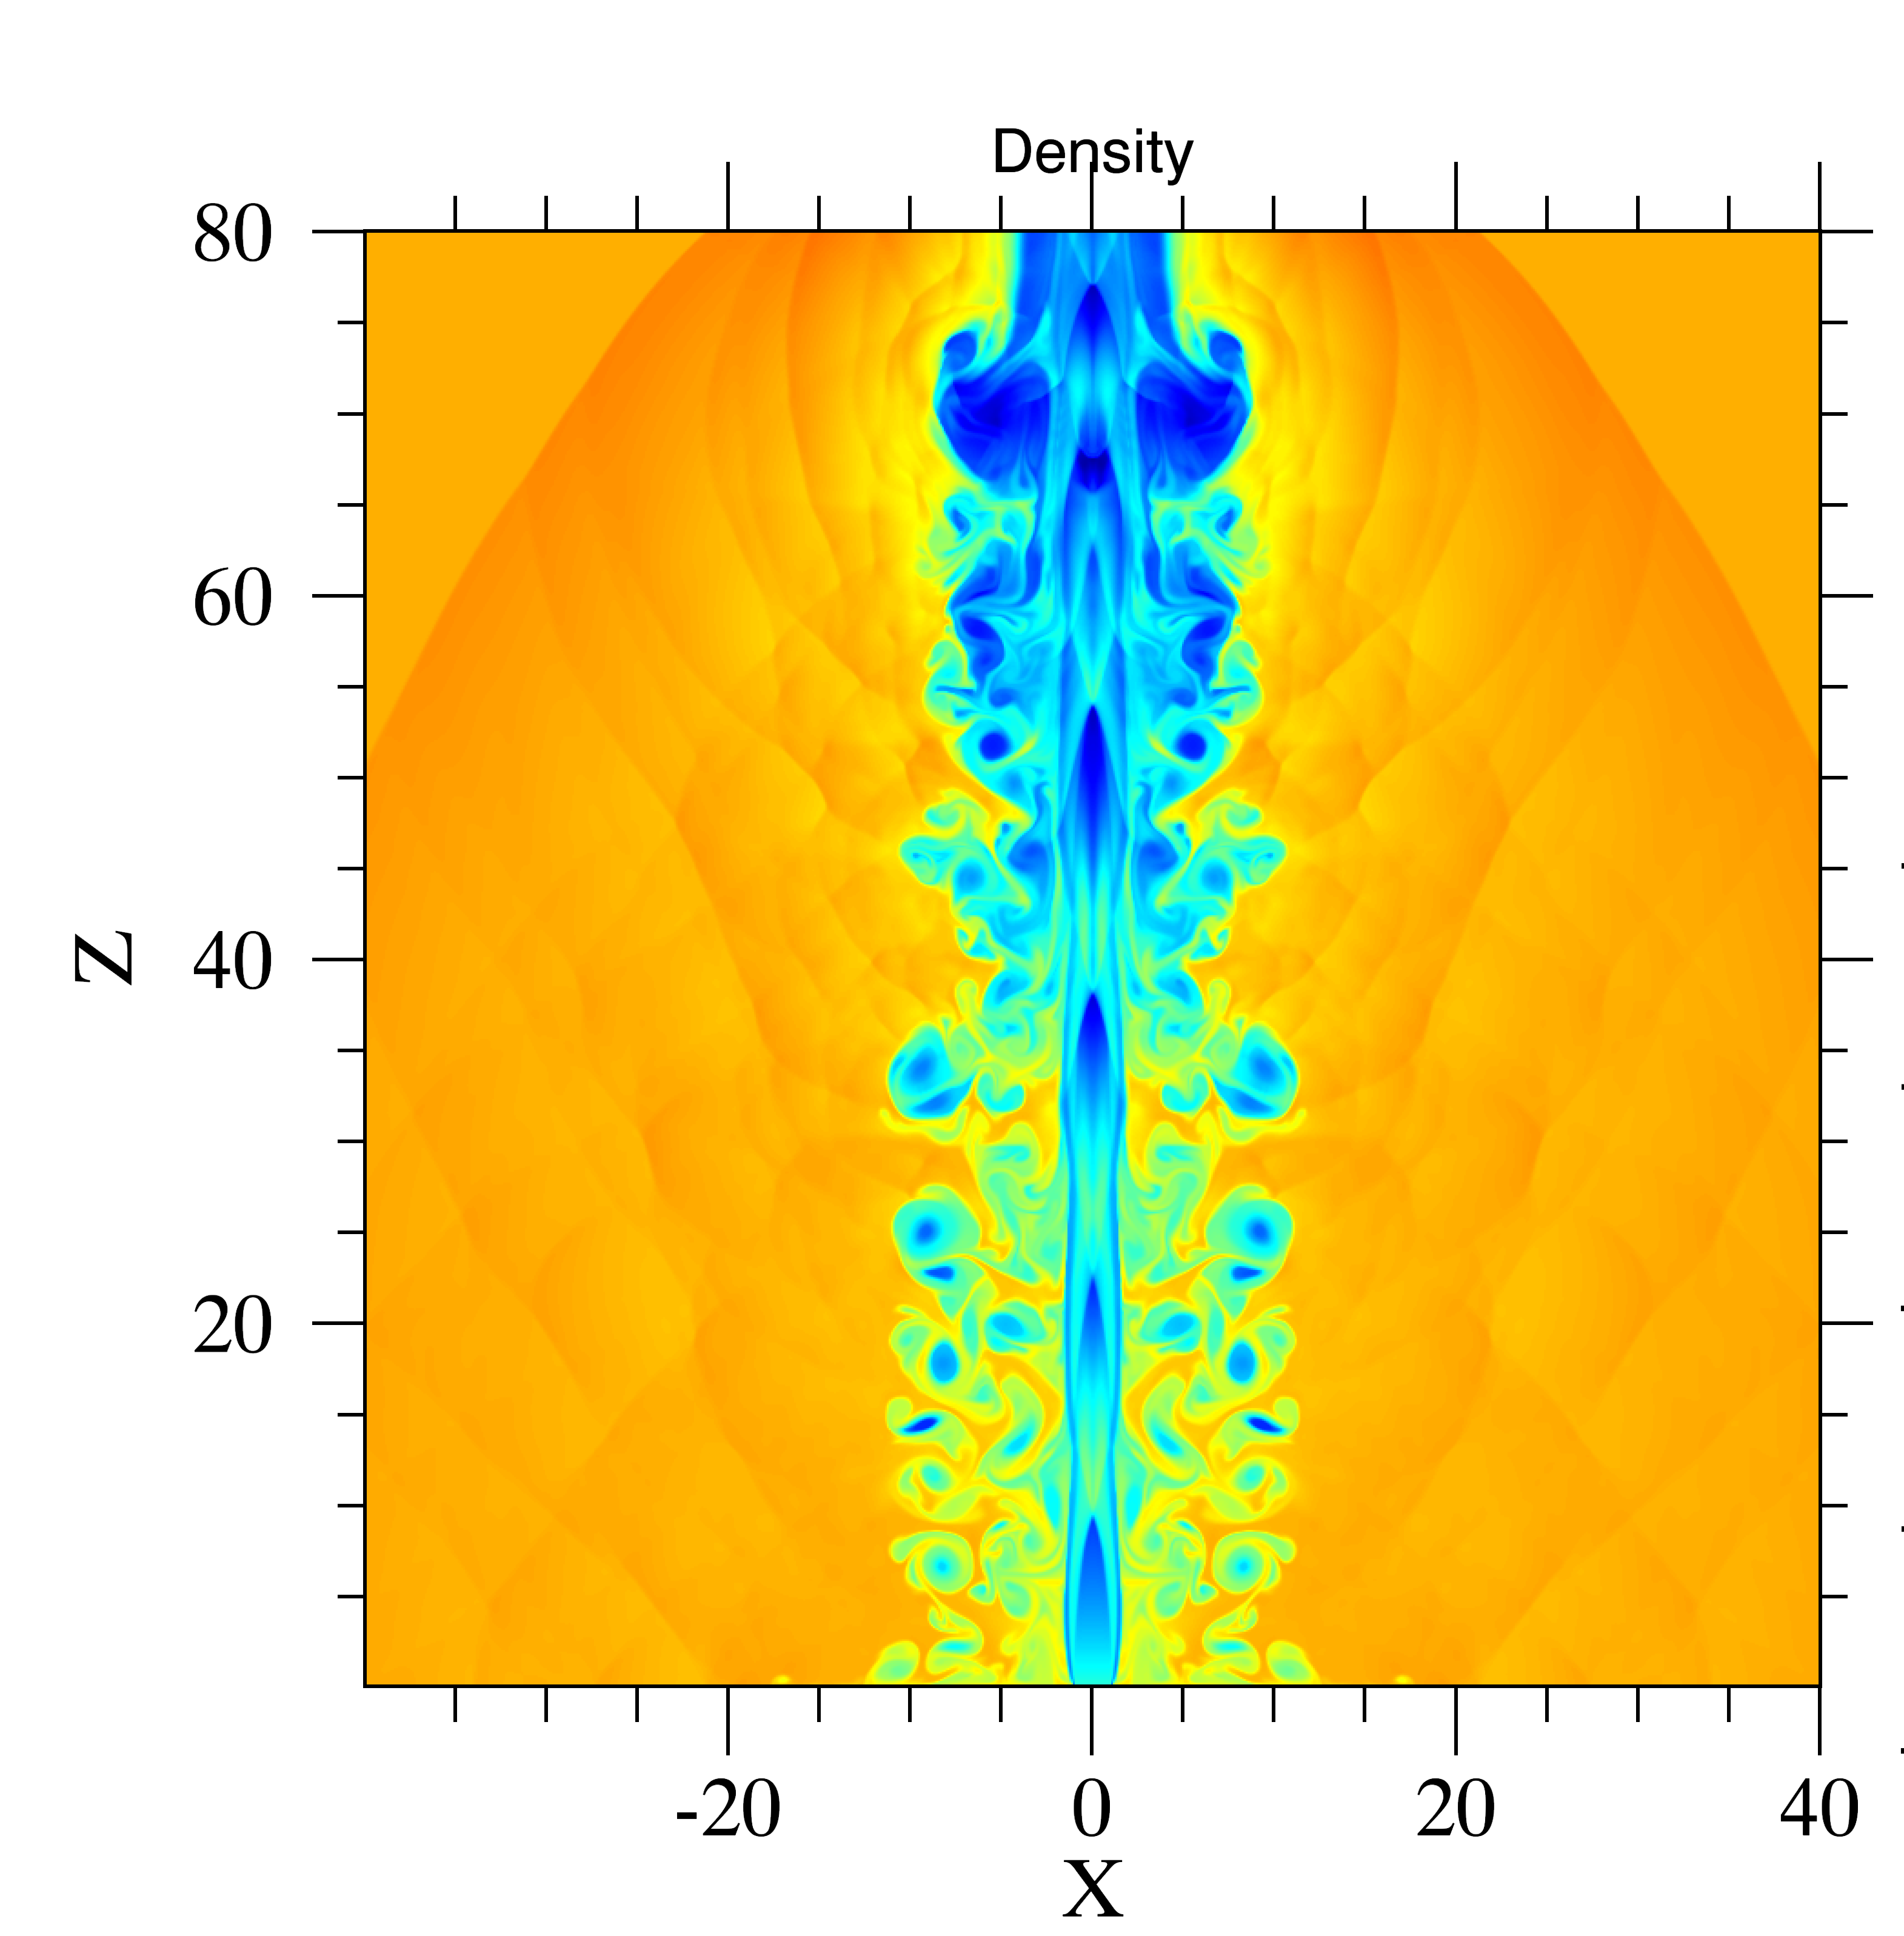
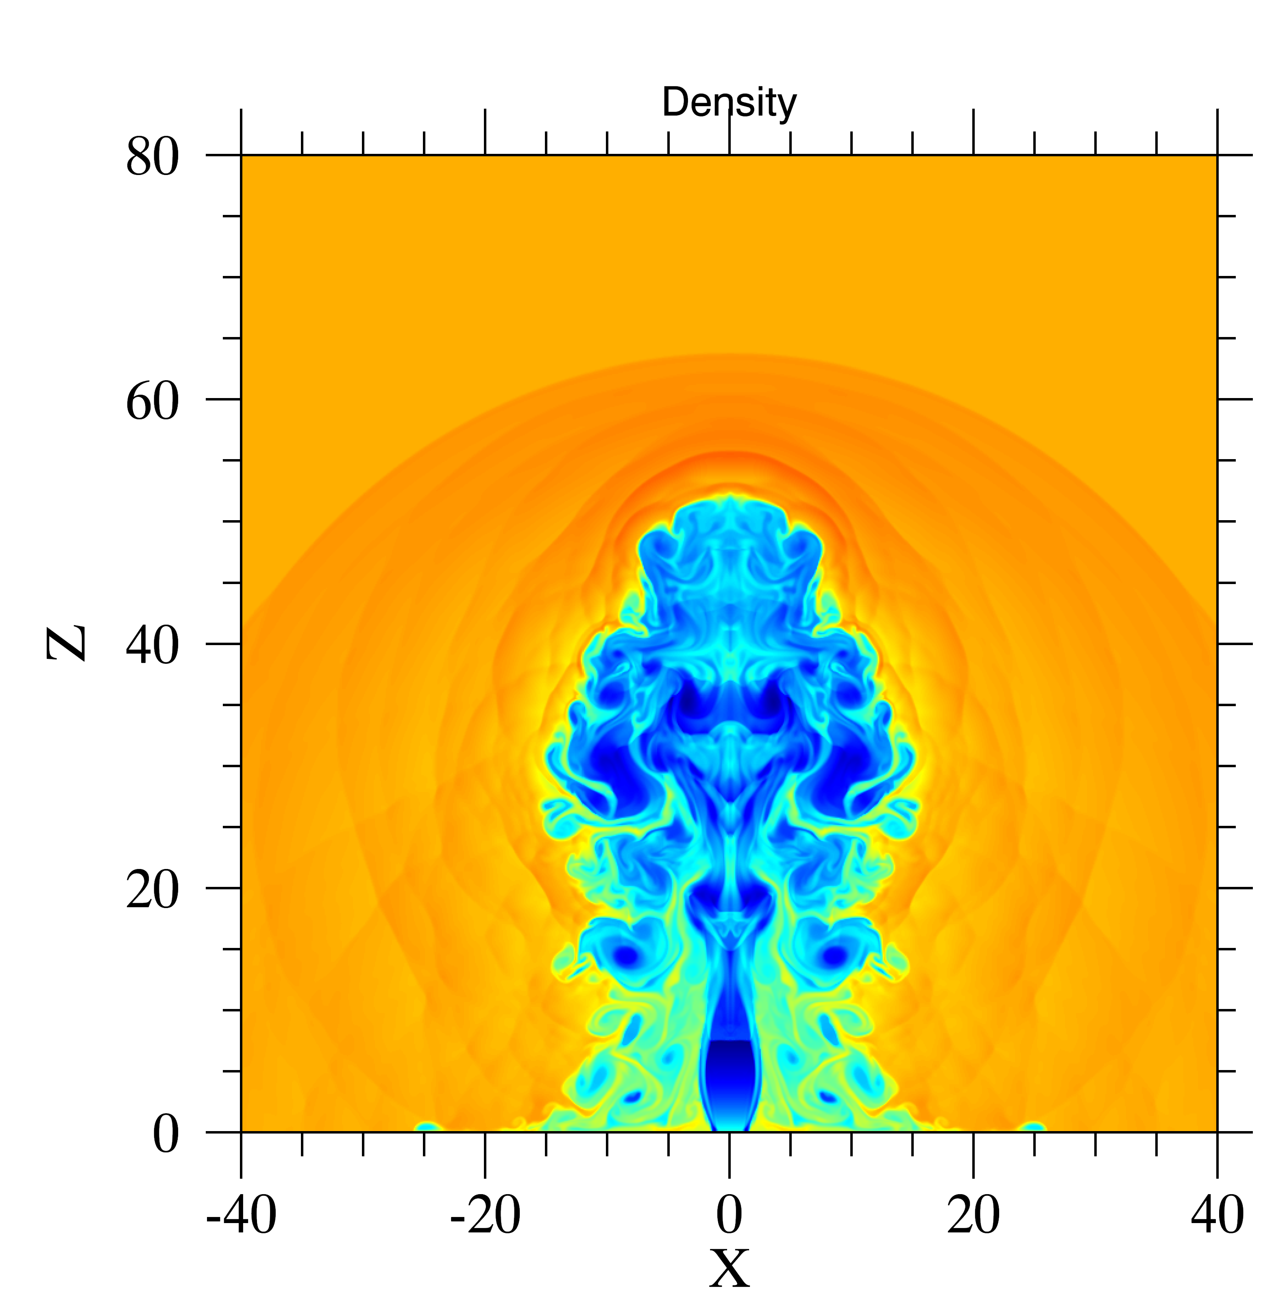
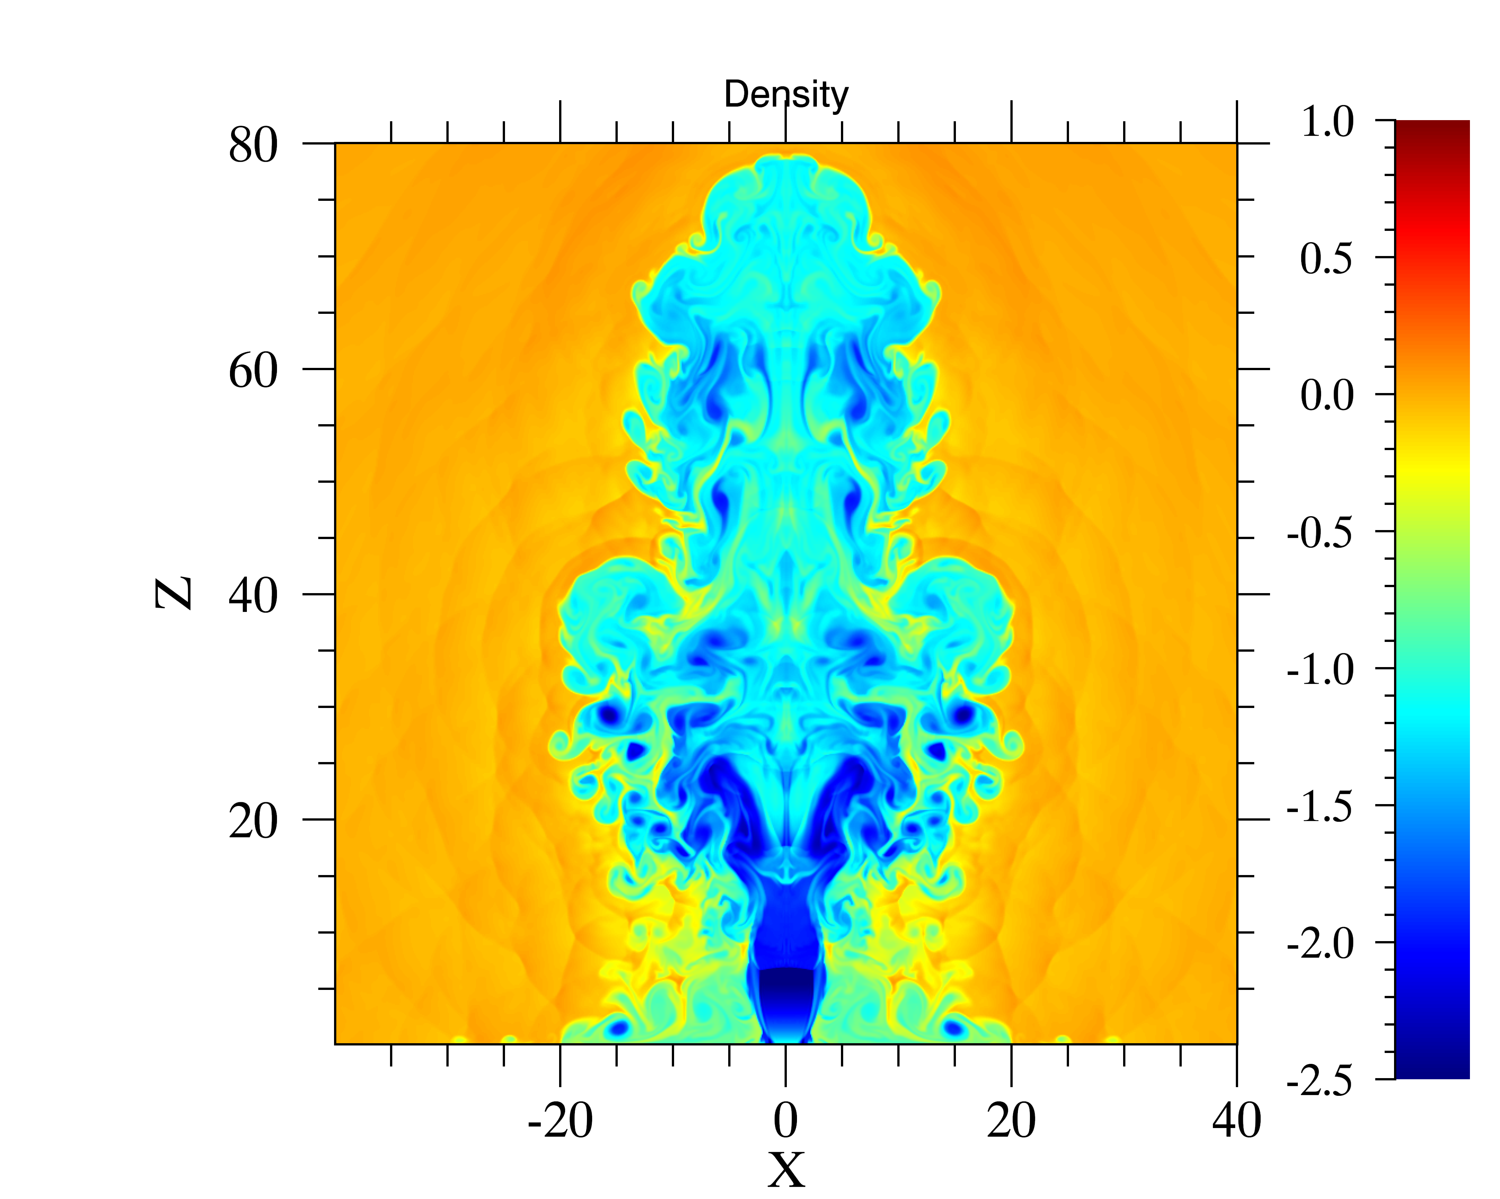
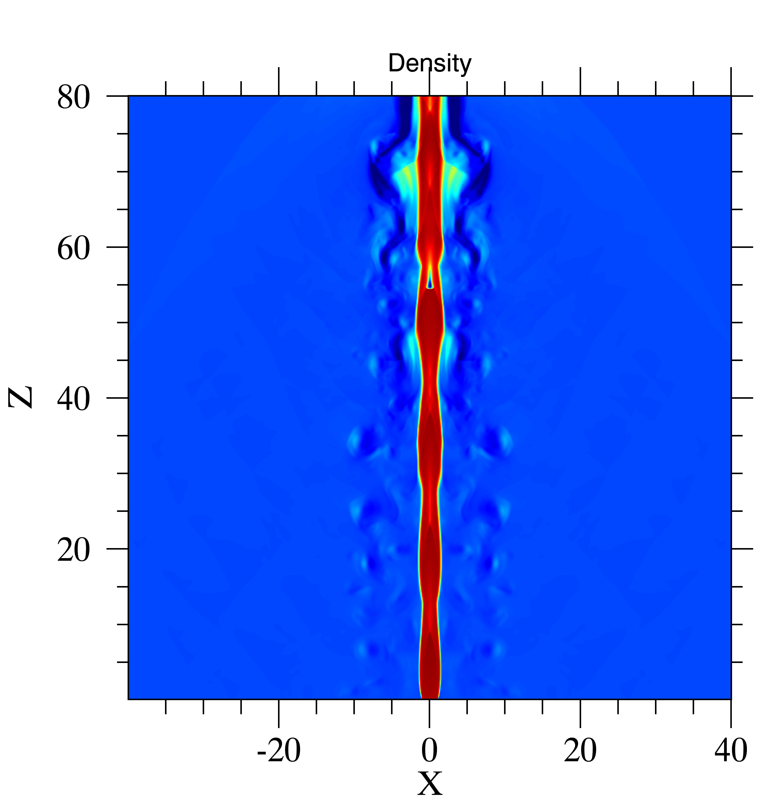
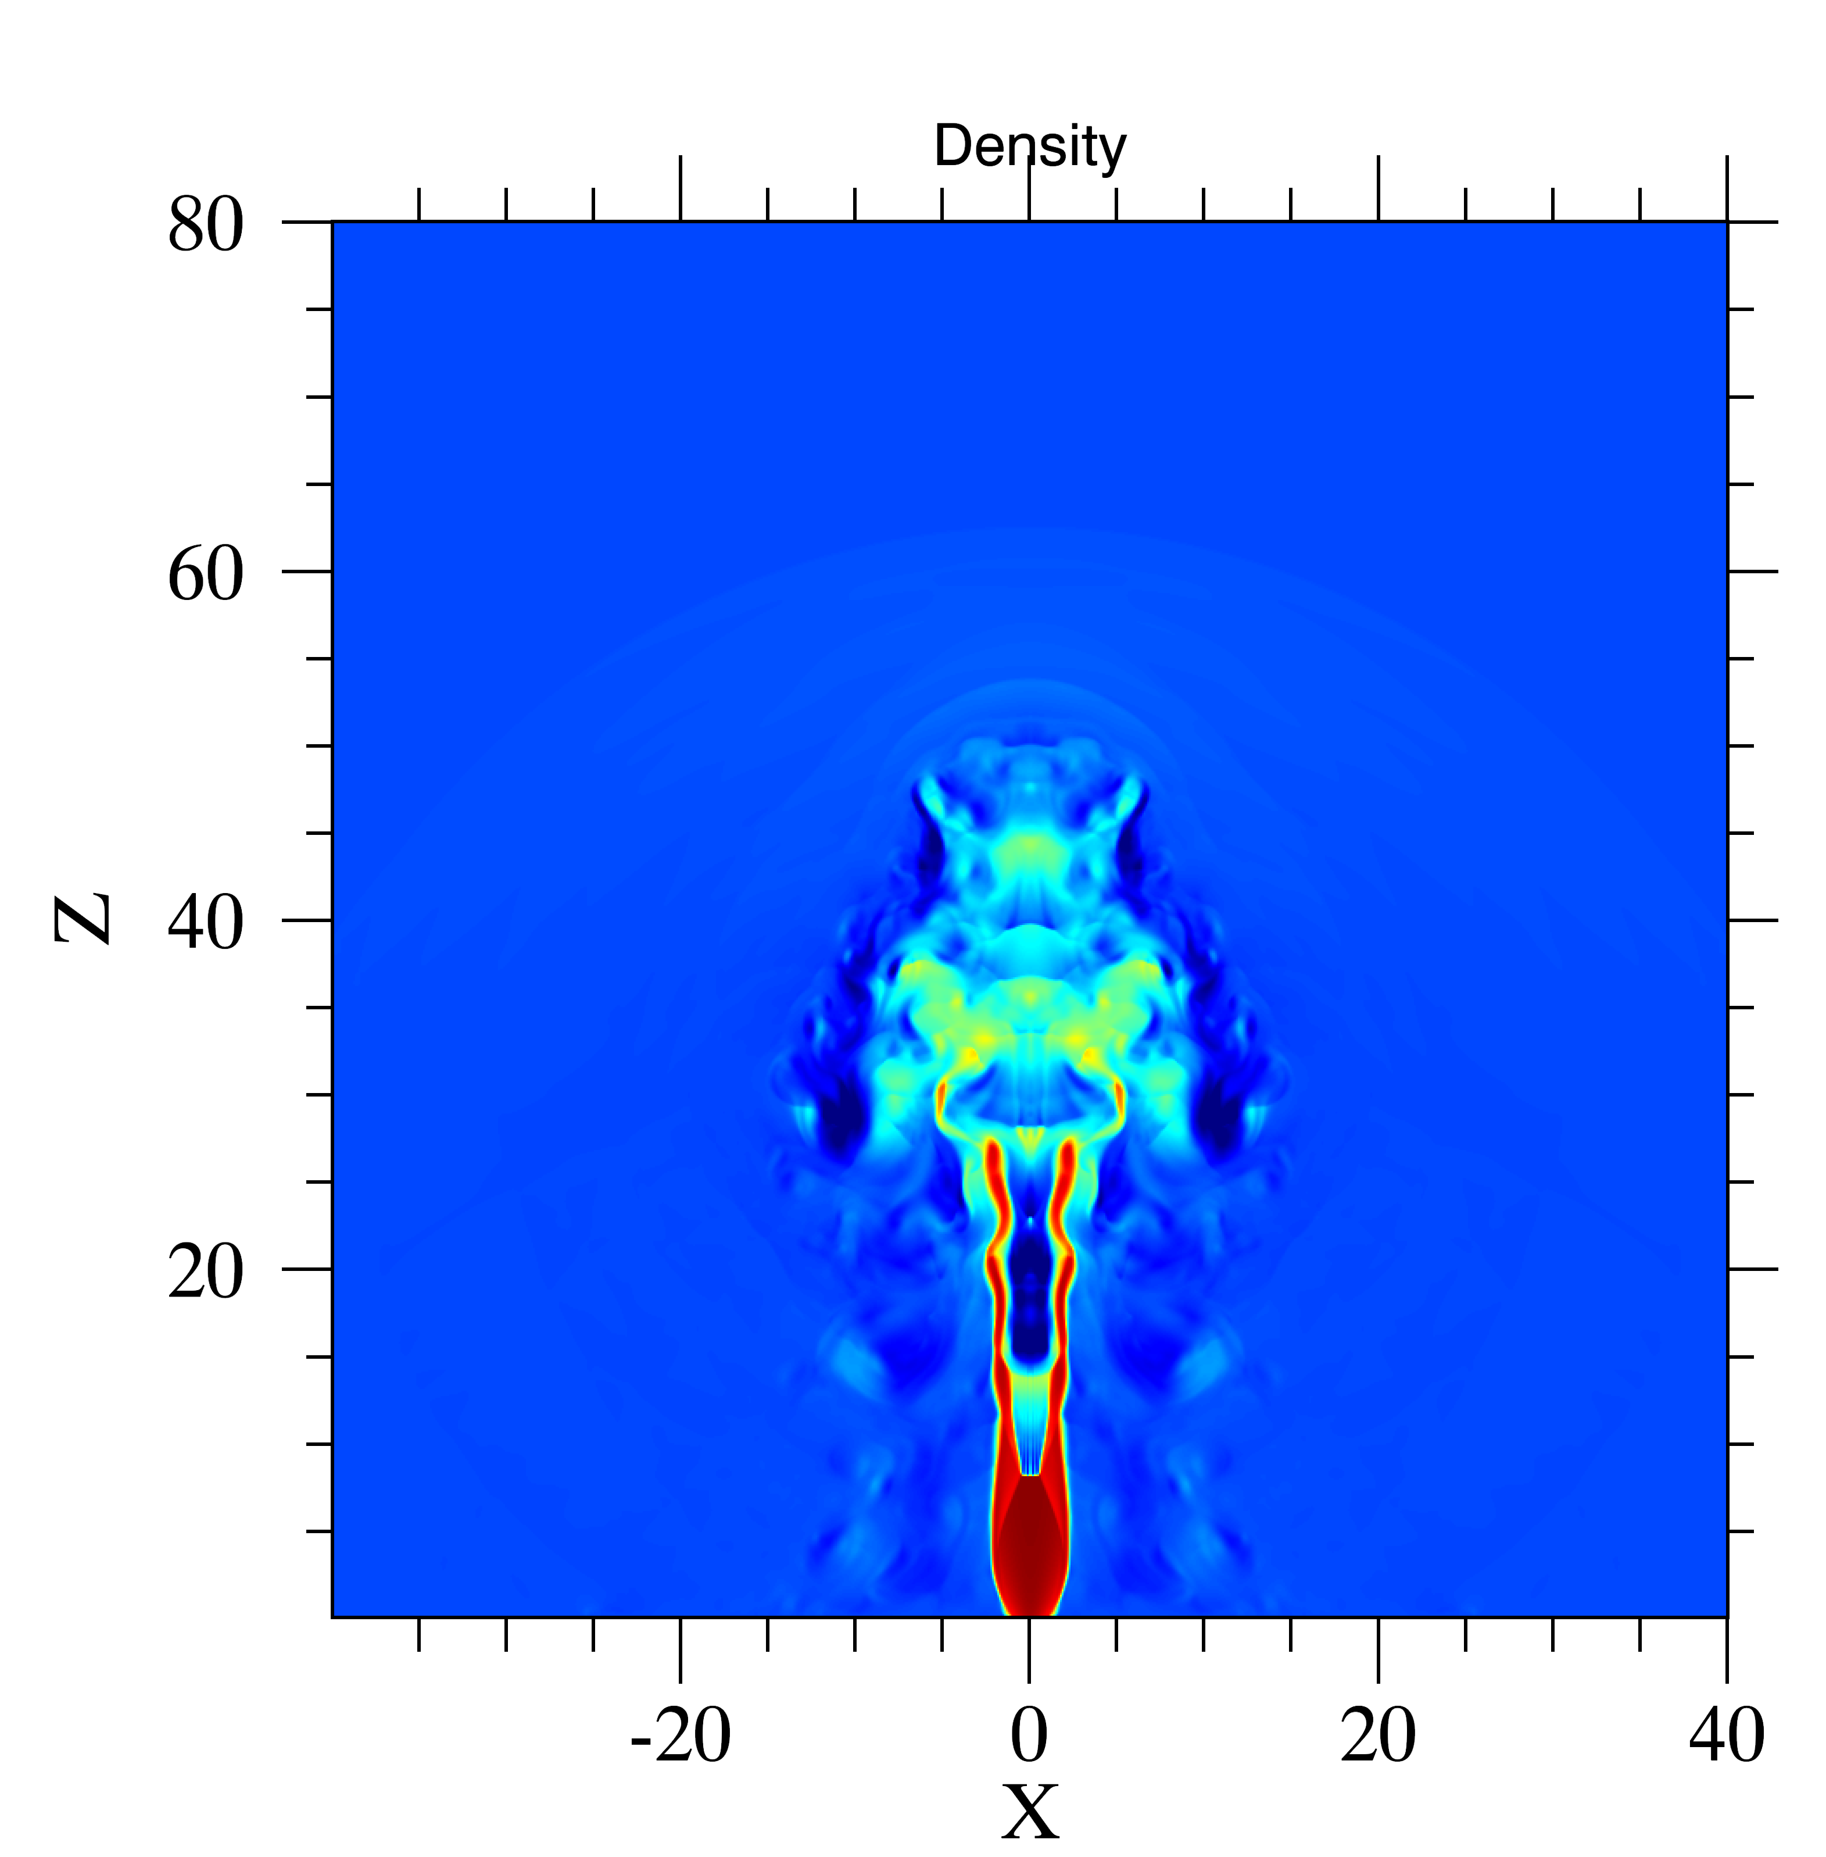
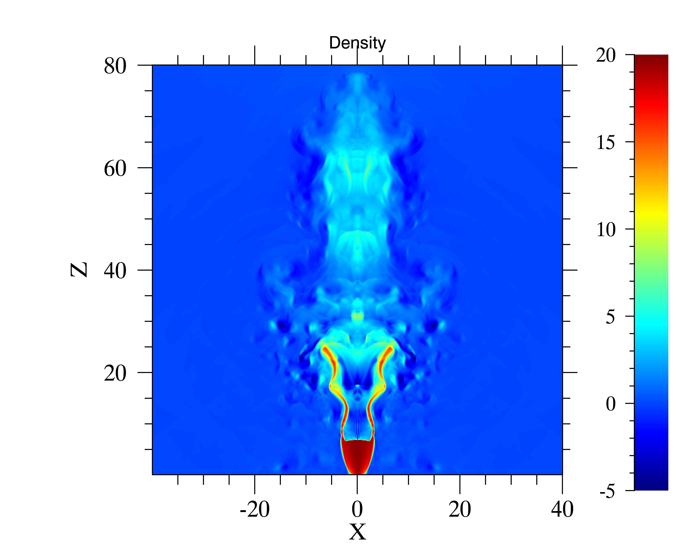
ジェットの噴出角(θ)を変えたとき 1.) θ=10, 30, 40°、磁場なし
θ = 10°(t=41)
θ = 30°(t=41)
θ = 40°(t=80)
密度
θ=0方向の速度
→ジェット構造
→ジェット構造
→速度成分の減少が見られる

Slide 15
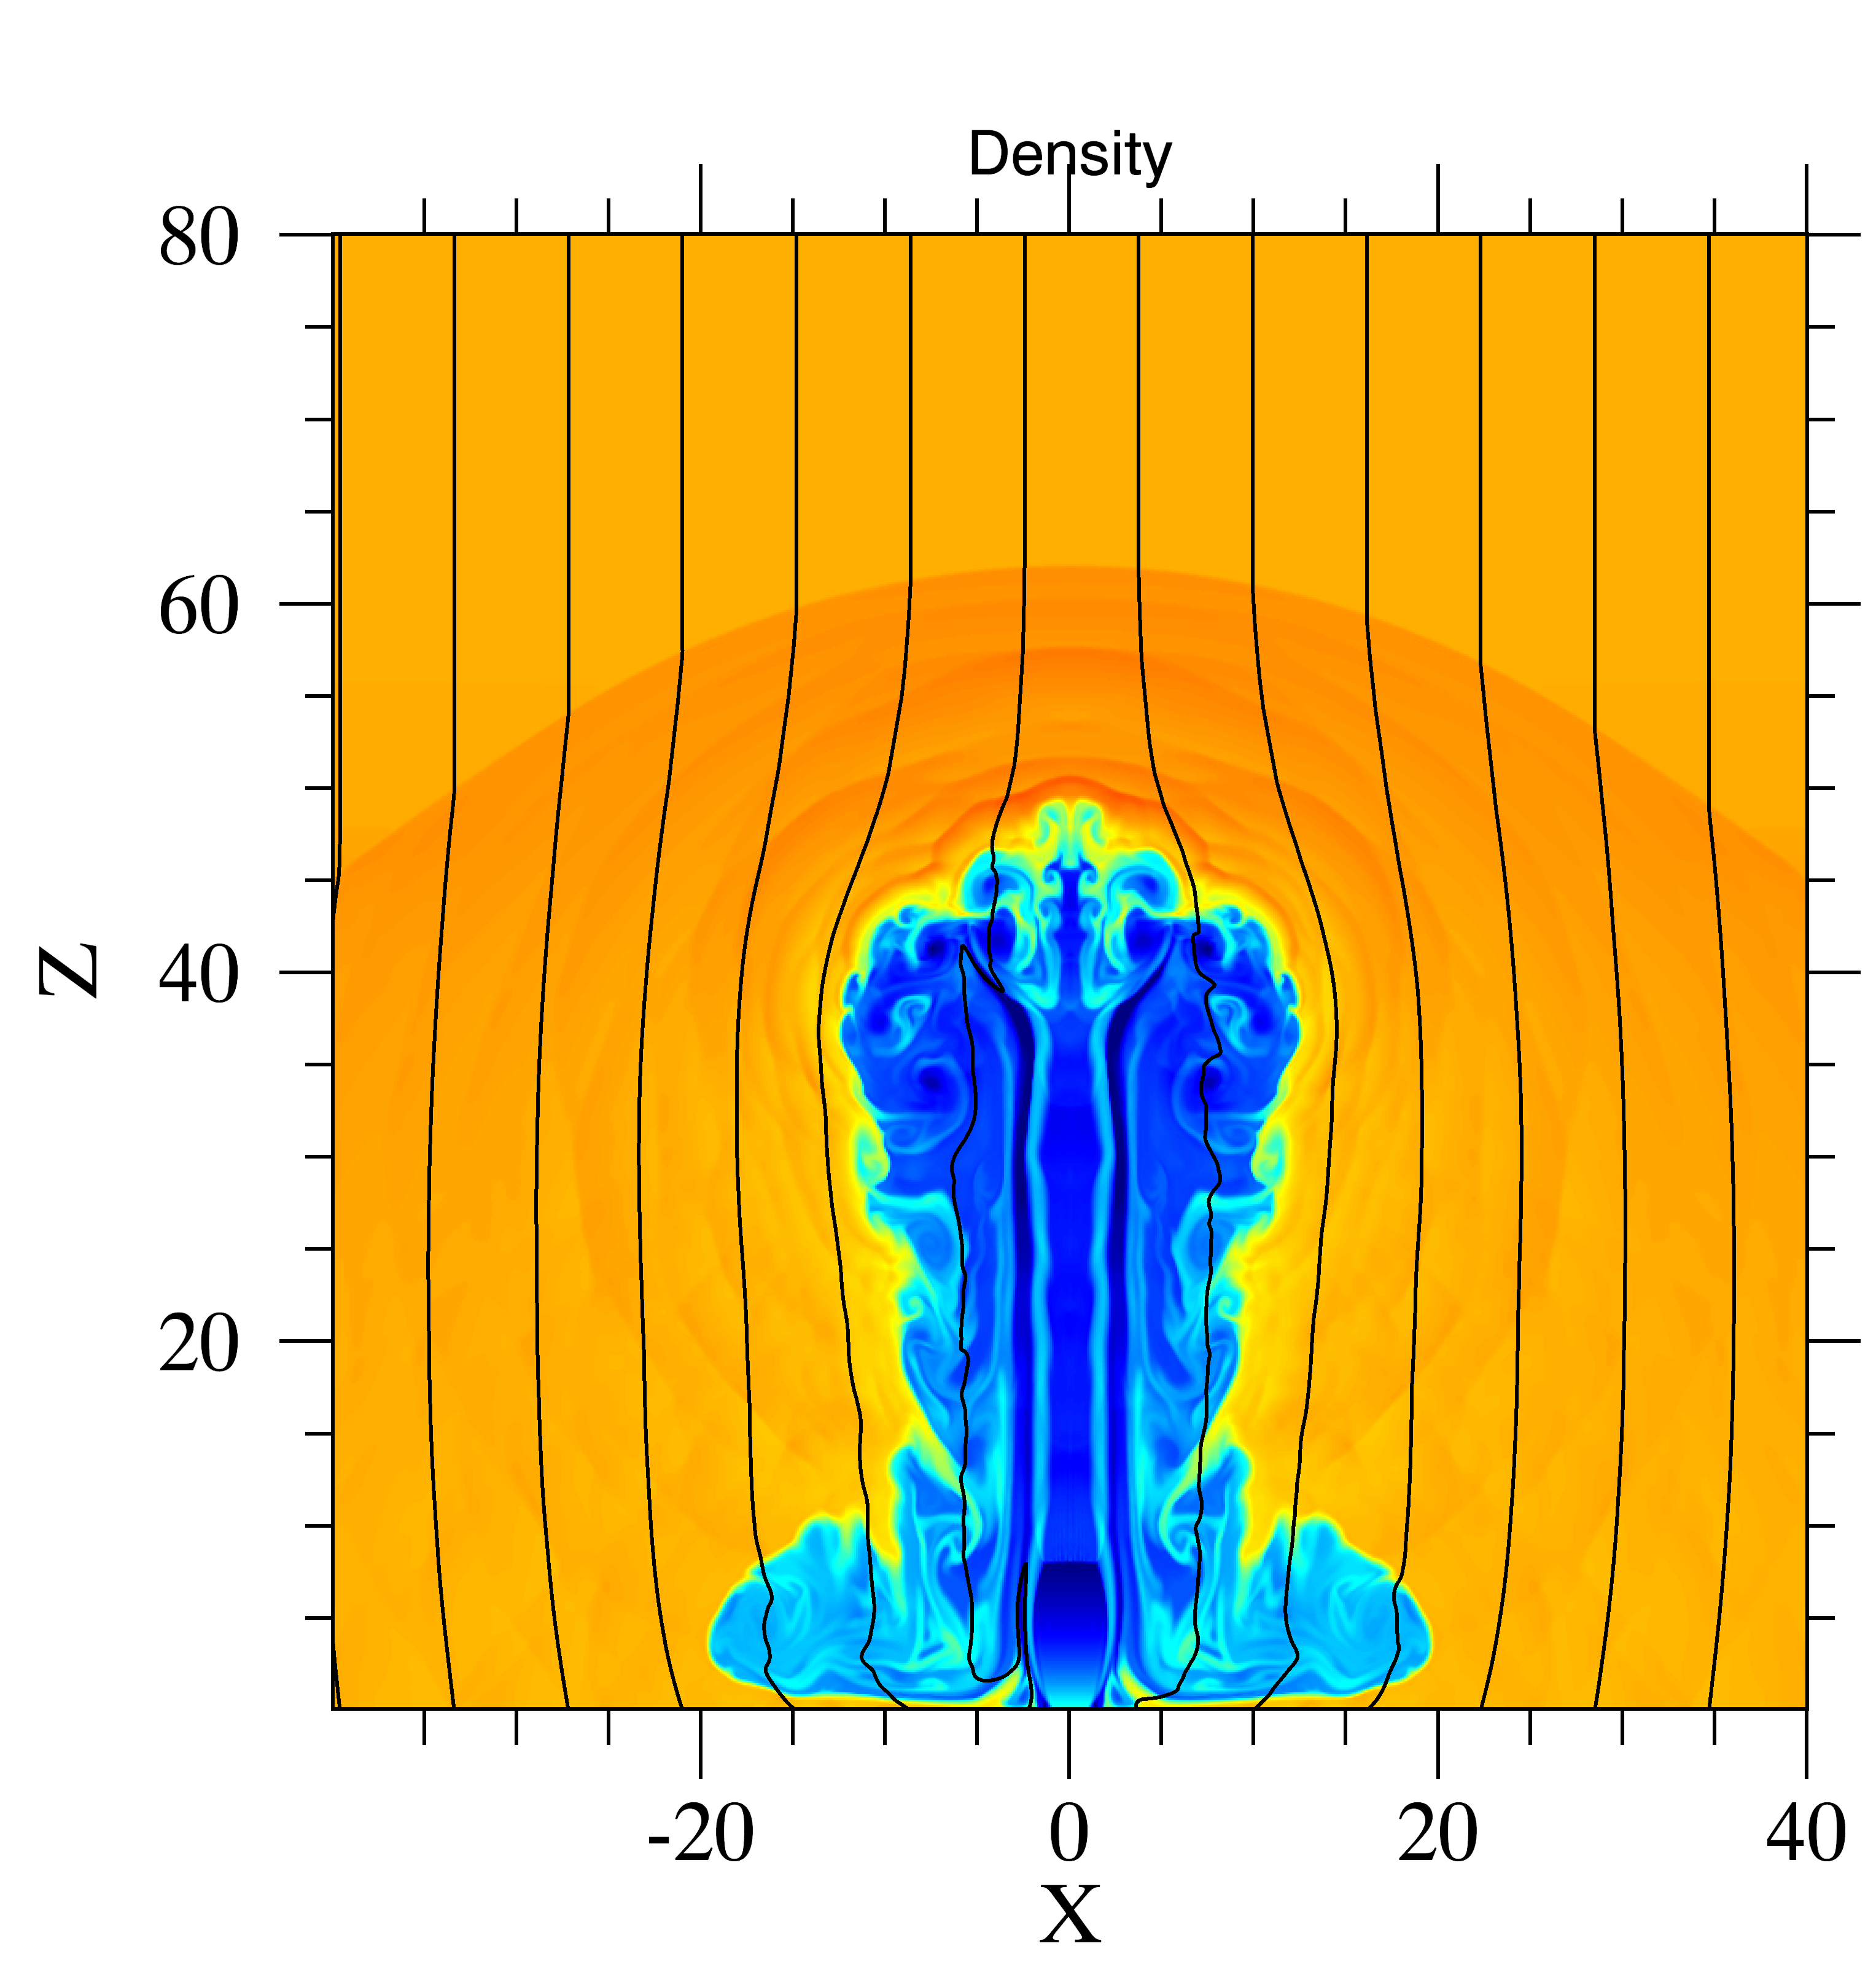
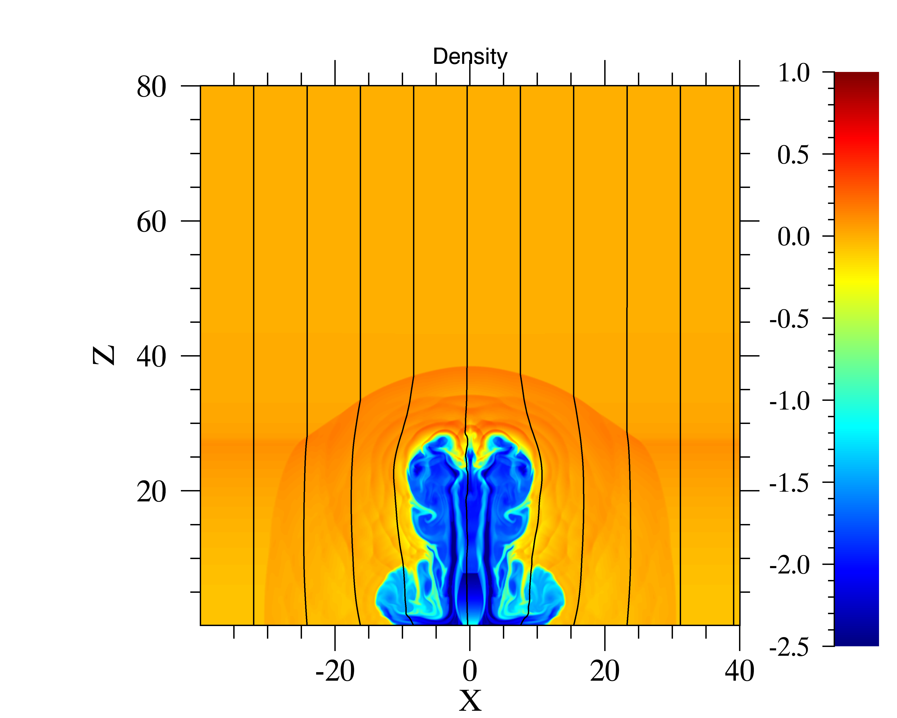
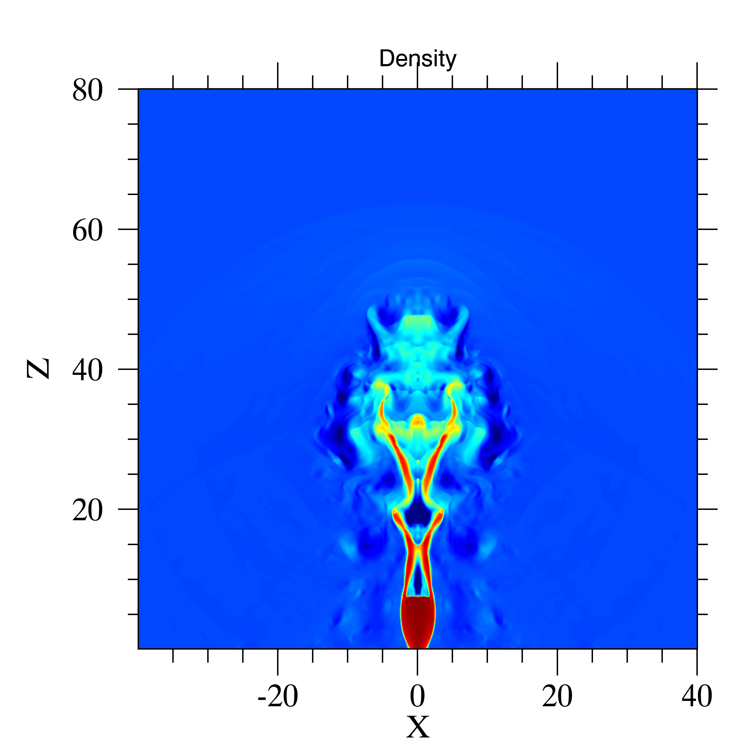
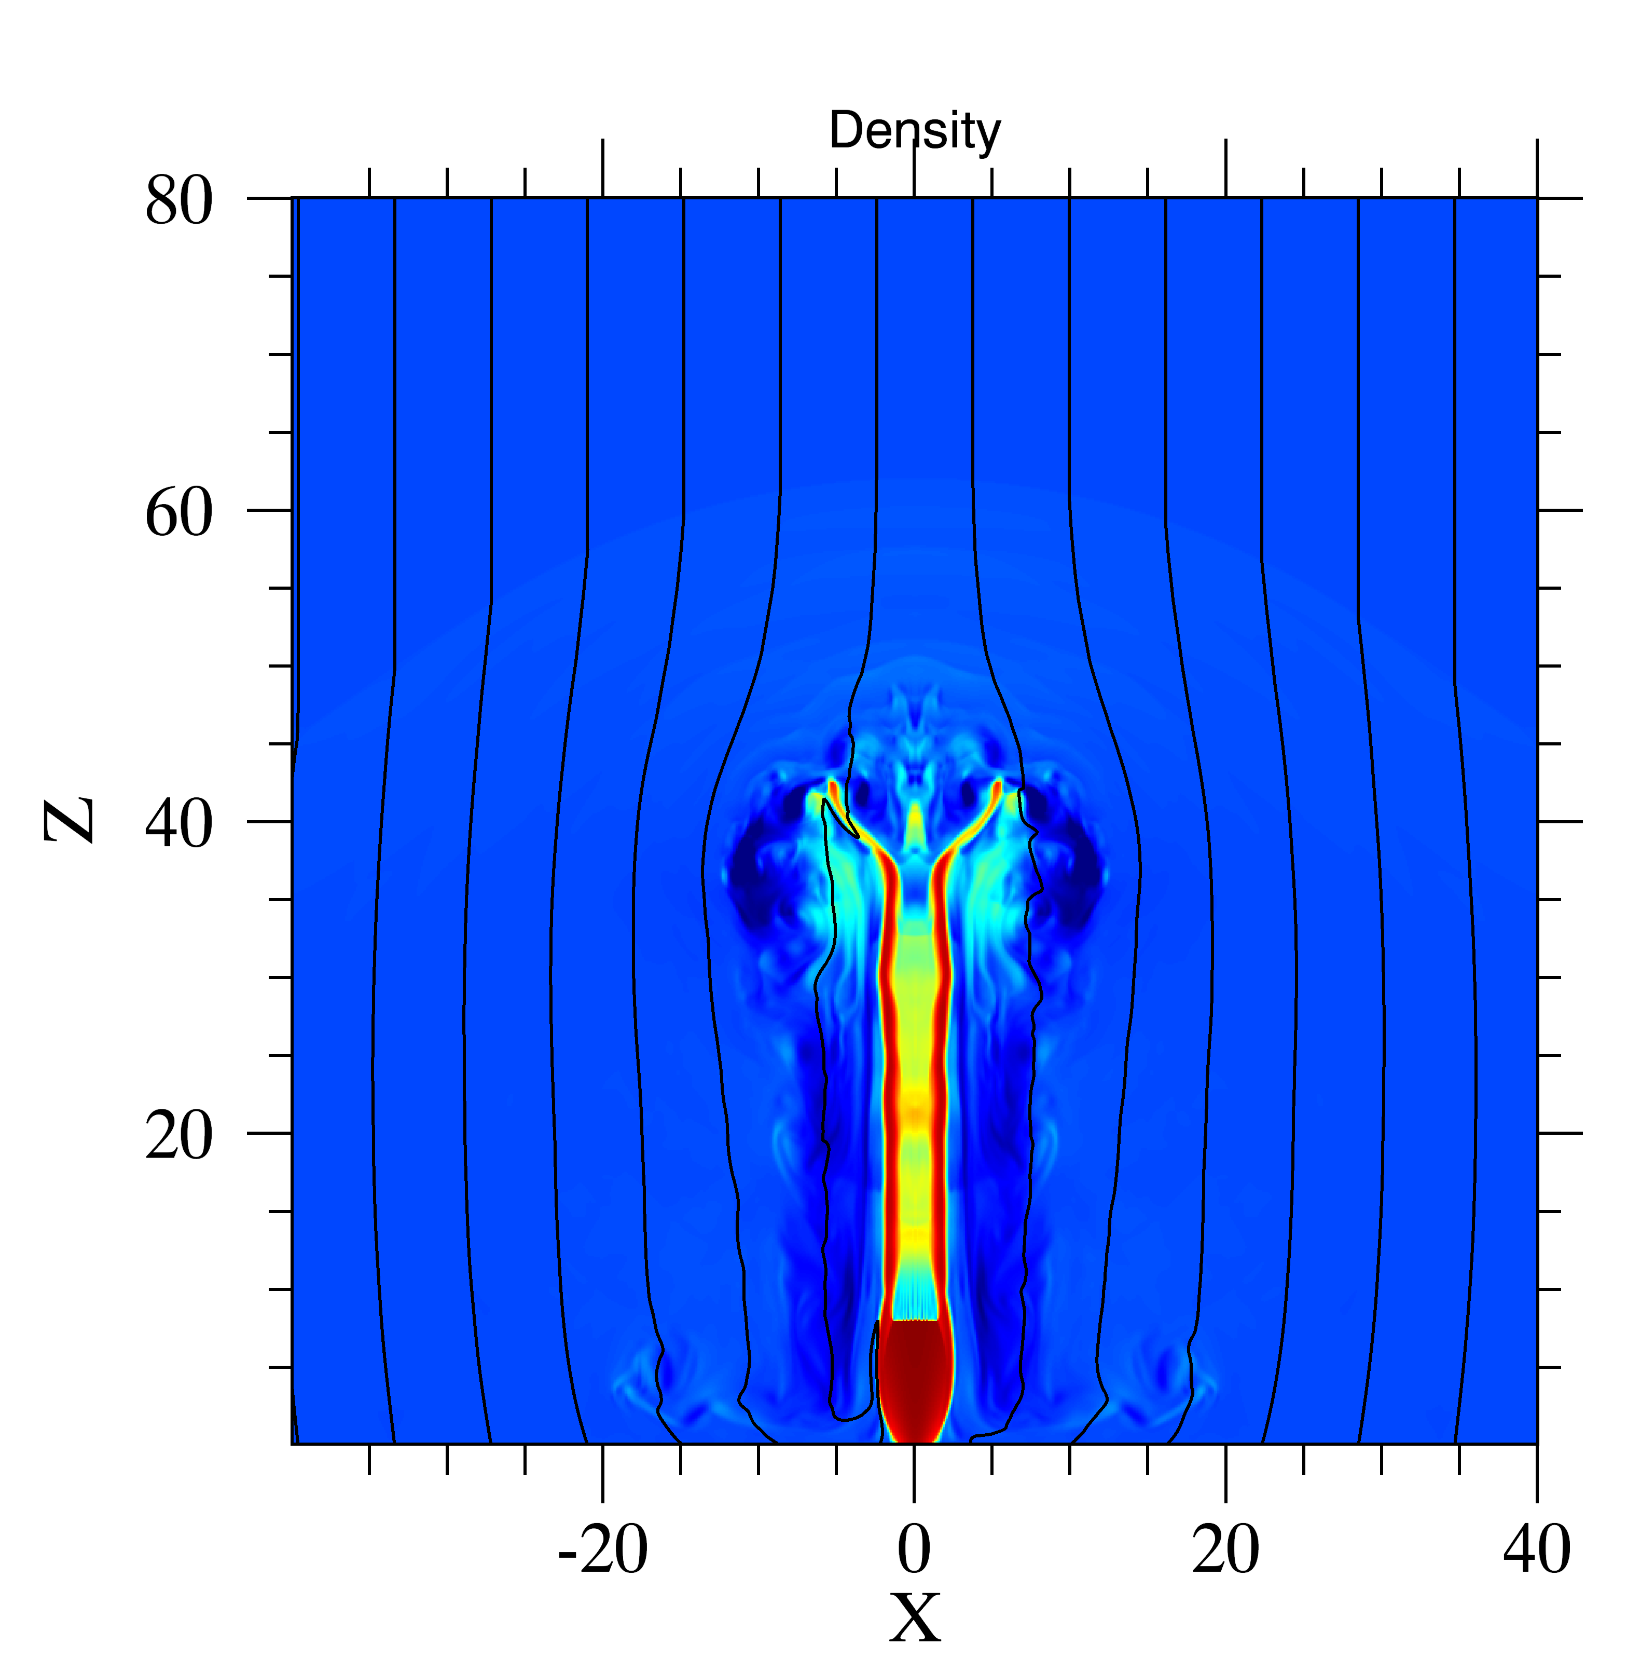
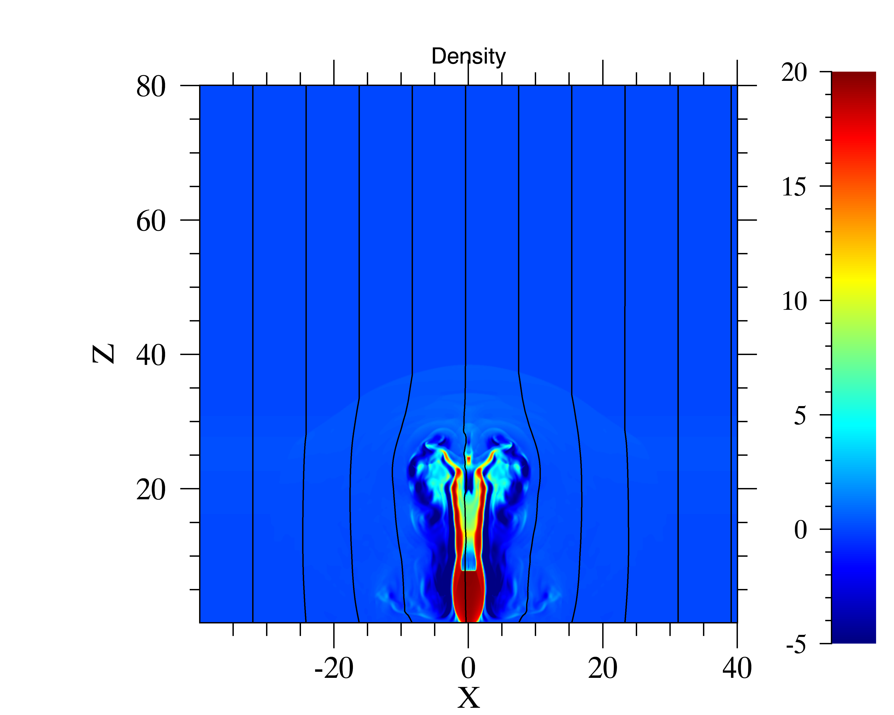
2.) θ=30°、磁場あり
プラズマベータ
β = (ガス圧)/(磁気圧)
= Pgas / 0.5B²
β=∞ (41)
β=10 (t=40)
β=3 (t=20)
密度
θ=0方向の速度

Slide 16
磁場配位と強度

Slide 17
トロイダル磁場
$β=100$, 2D
$β=100$, 3D
3次元では中心軸をまたげるので、ジェットが左右に揺れている

Slide 18
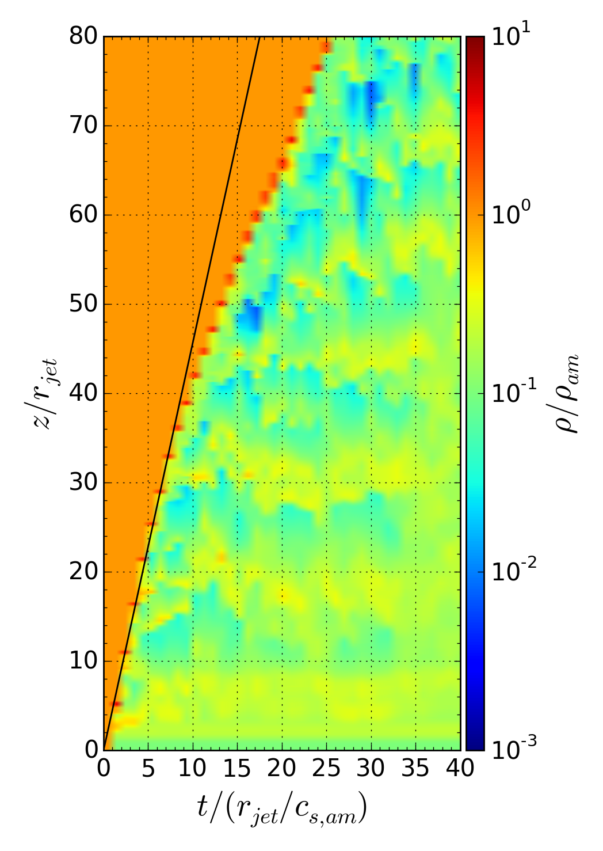
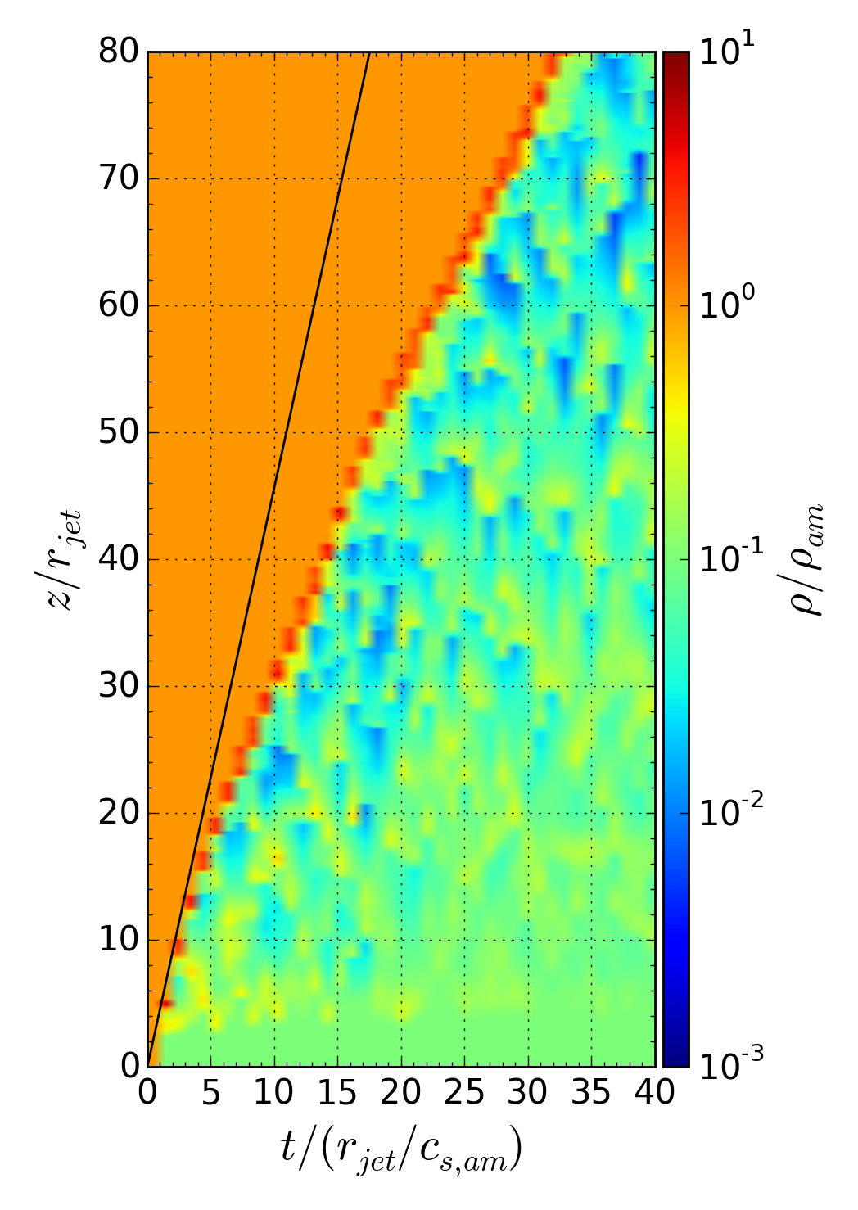
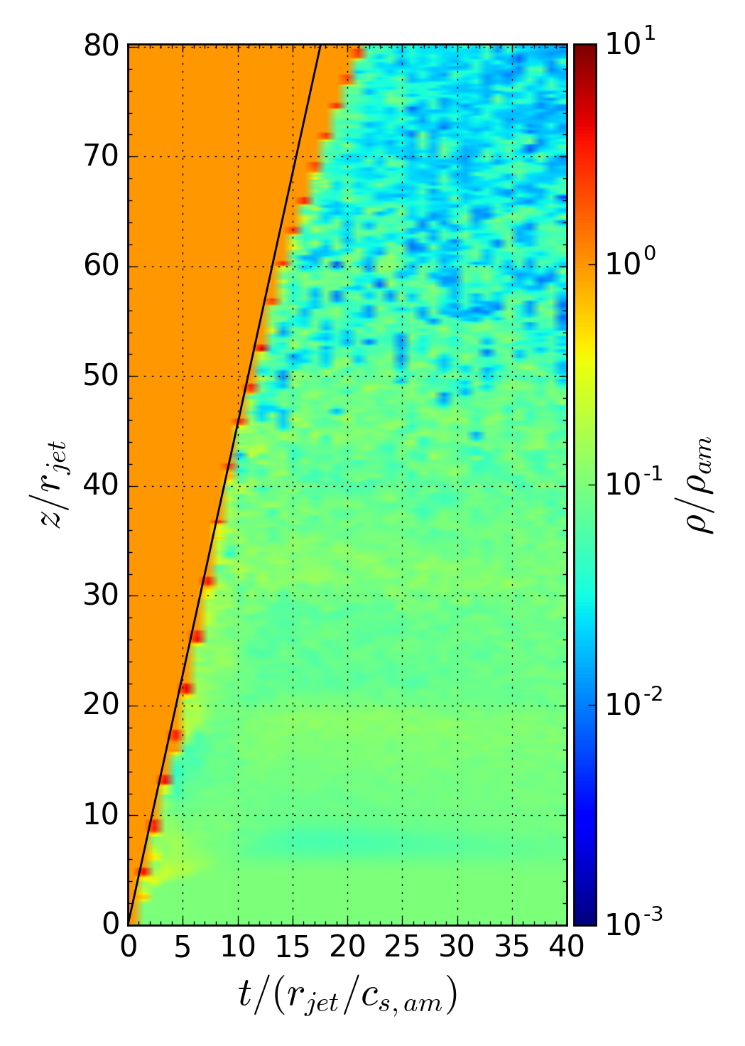
ジェット速度の比較
$β=1$
$β=100$
$β=100$, 3D
磁気張力でジェットが圧縮されるため、低βのほうがジェット速度が速い
２次元ではジェット先端にガスが溜まり、また膨張により密度が下がるので伝搬速度が下がるが、３次元ではガスが逃げられるため、１次元に近い結果が得られた

Slide 19
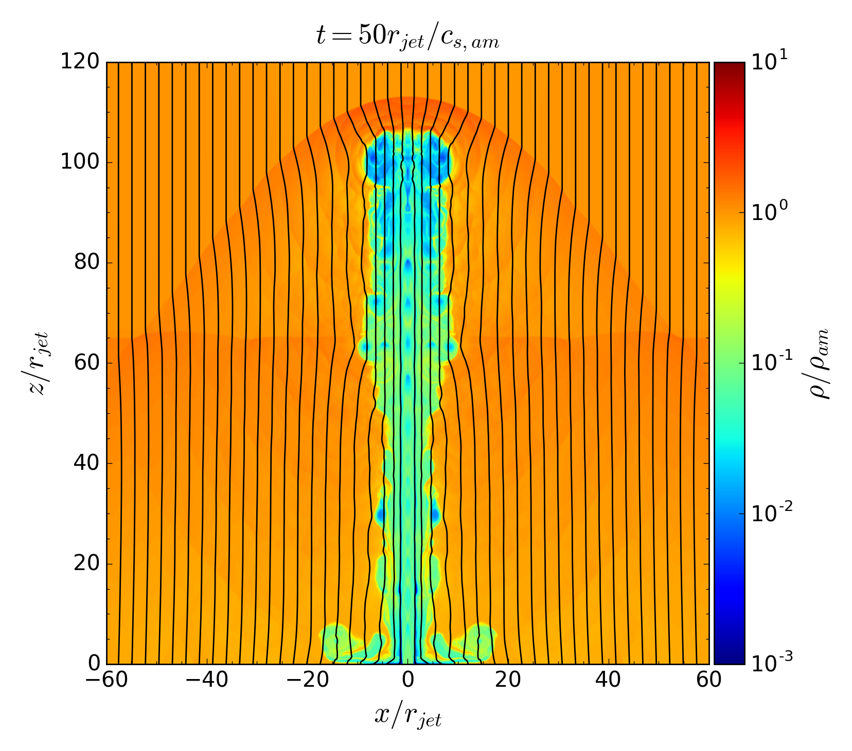
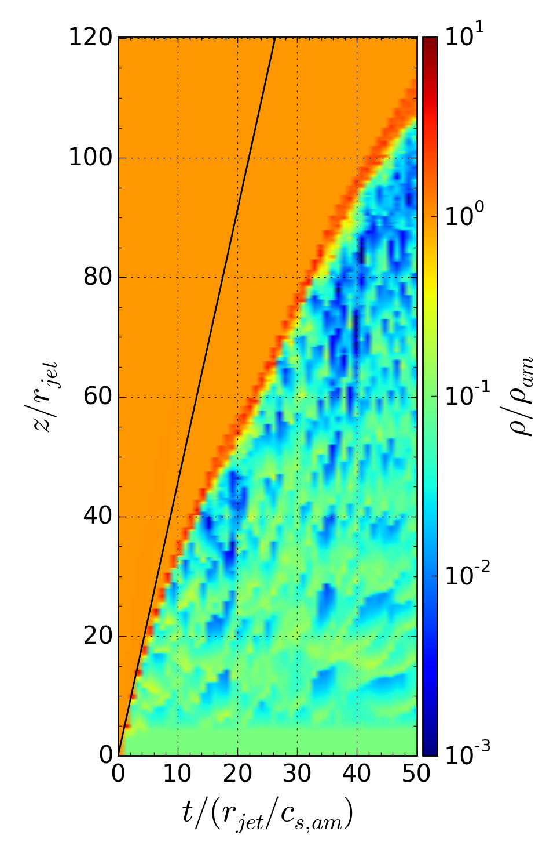
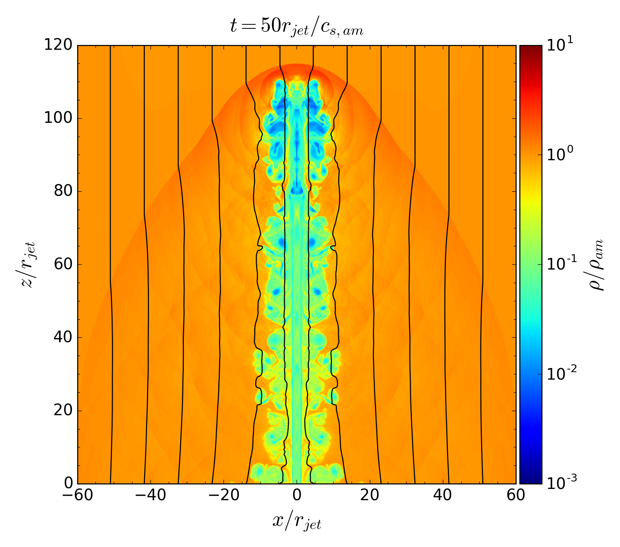
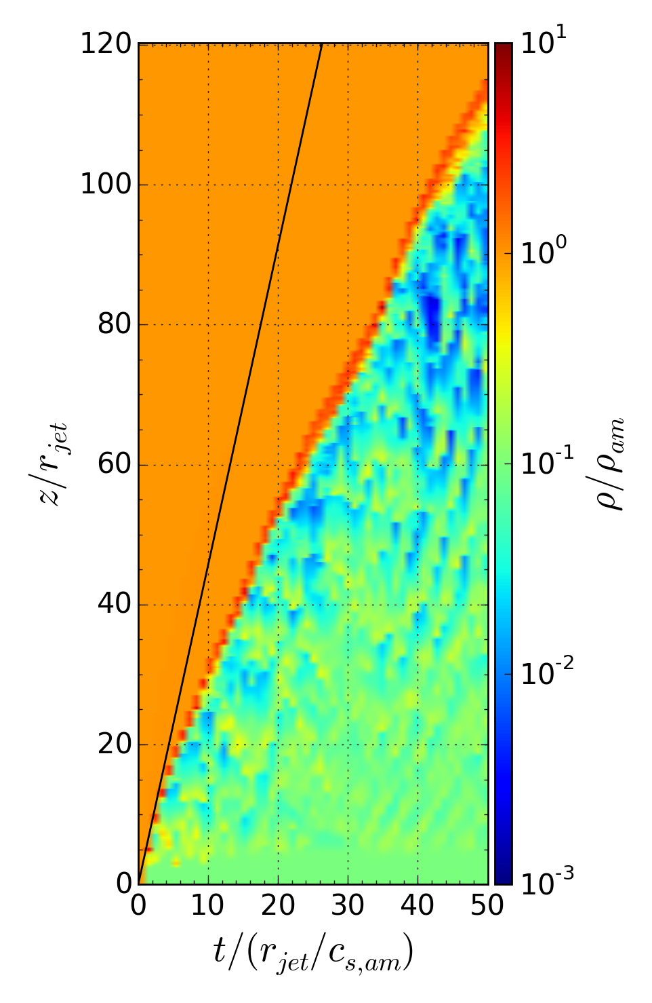
ポロイダル磁場
$β=3$
$β=3$では$β=100$より磁気圧が強くジェットが細い
ジェット速度には大きな違いはない→磁気圧の寄与は小さい？
$β=100$

Slide 20
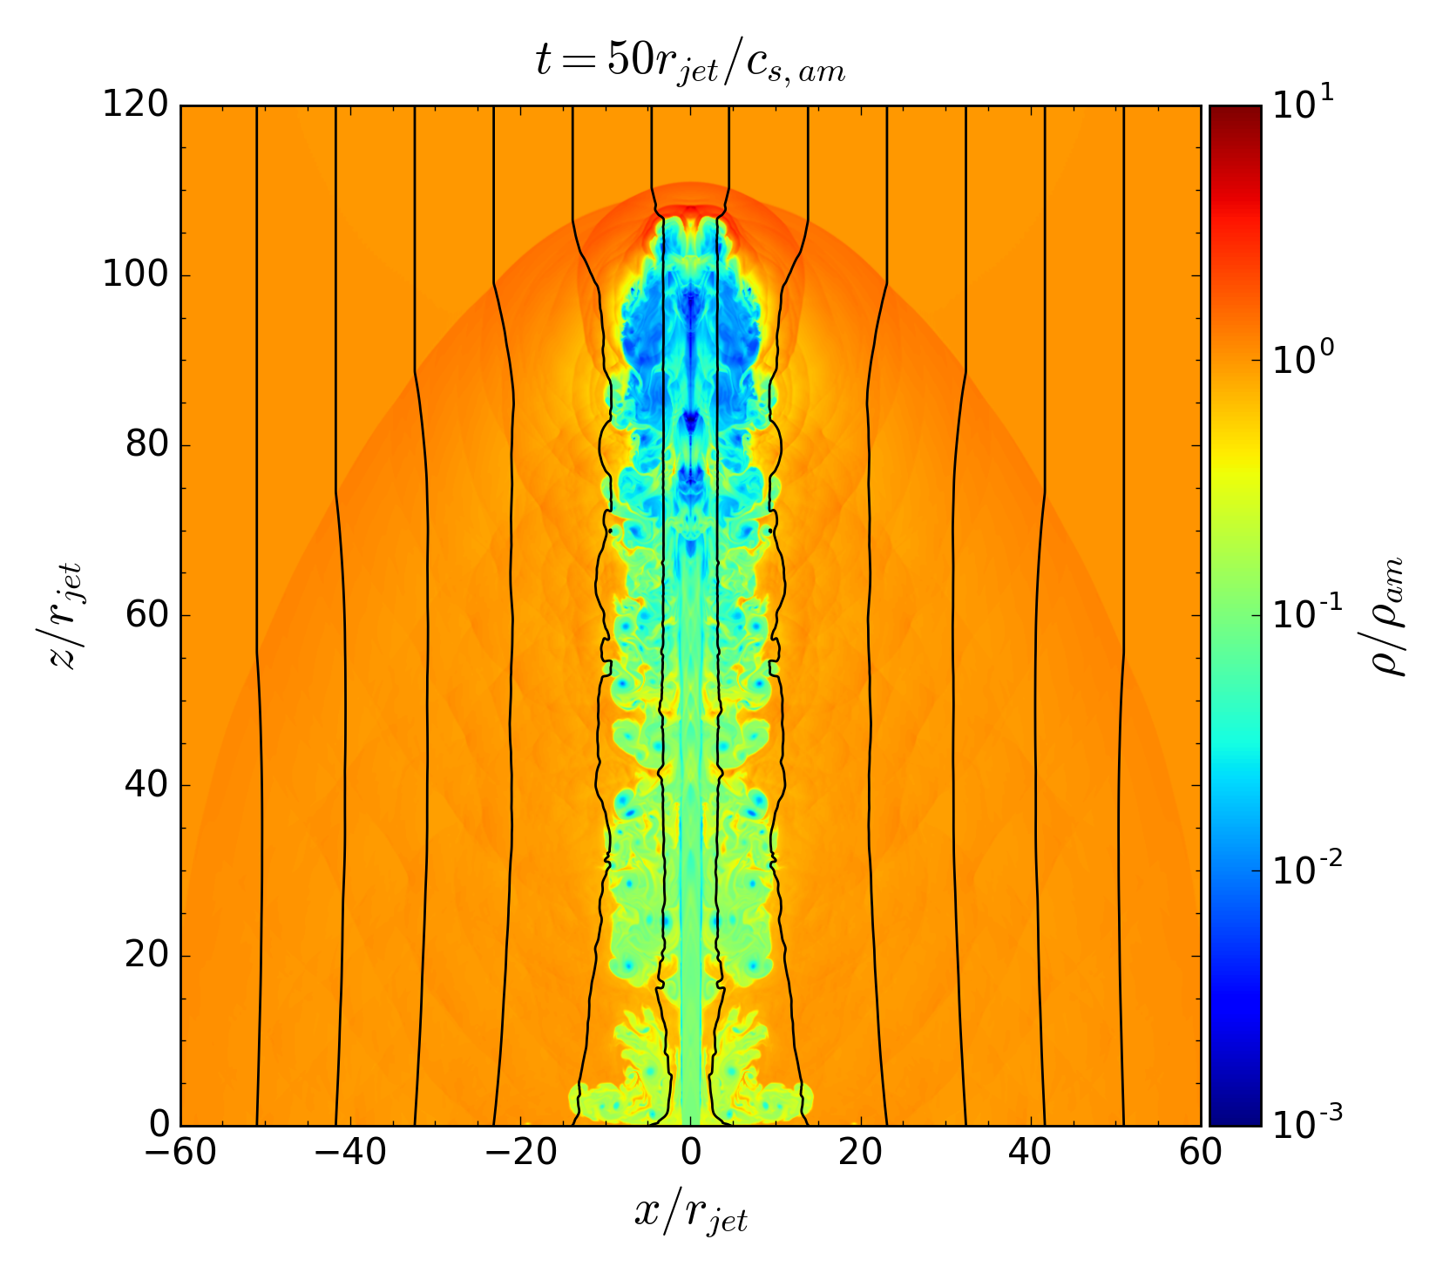
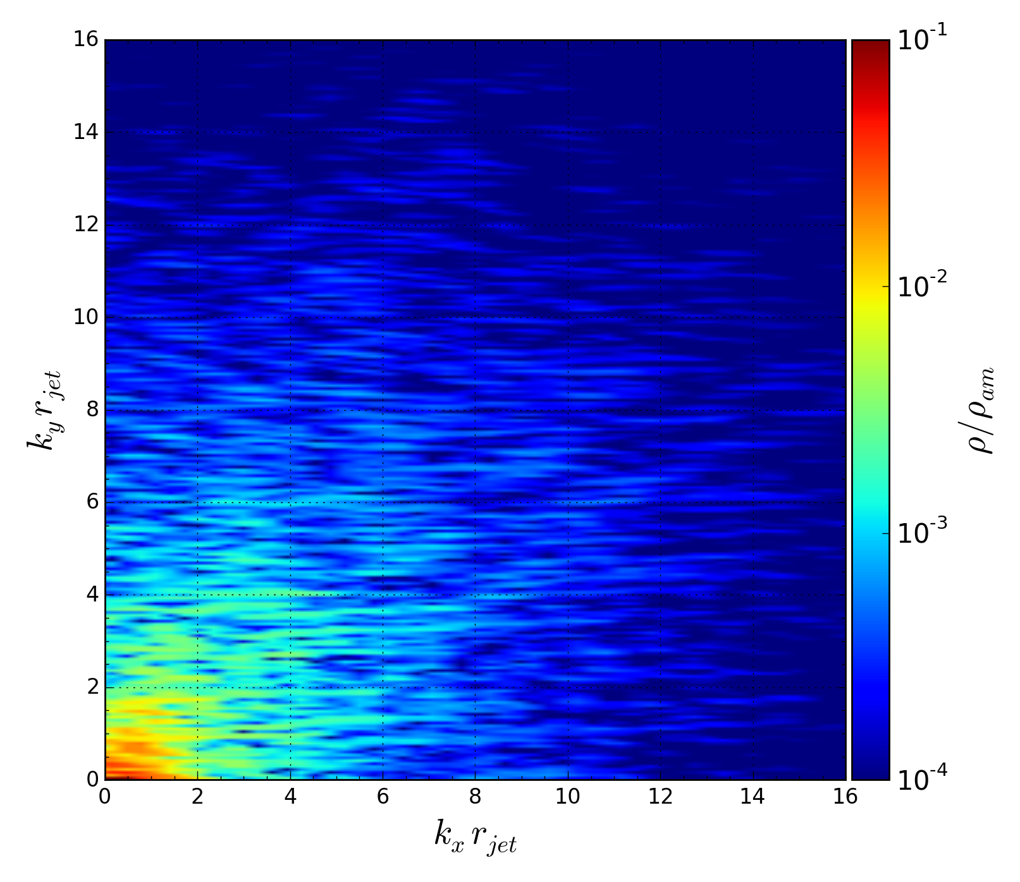
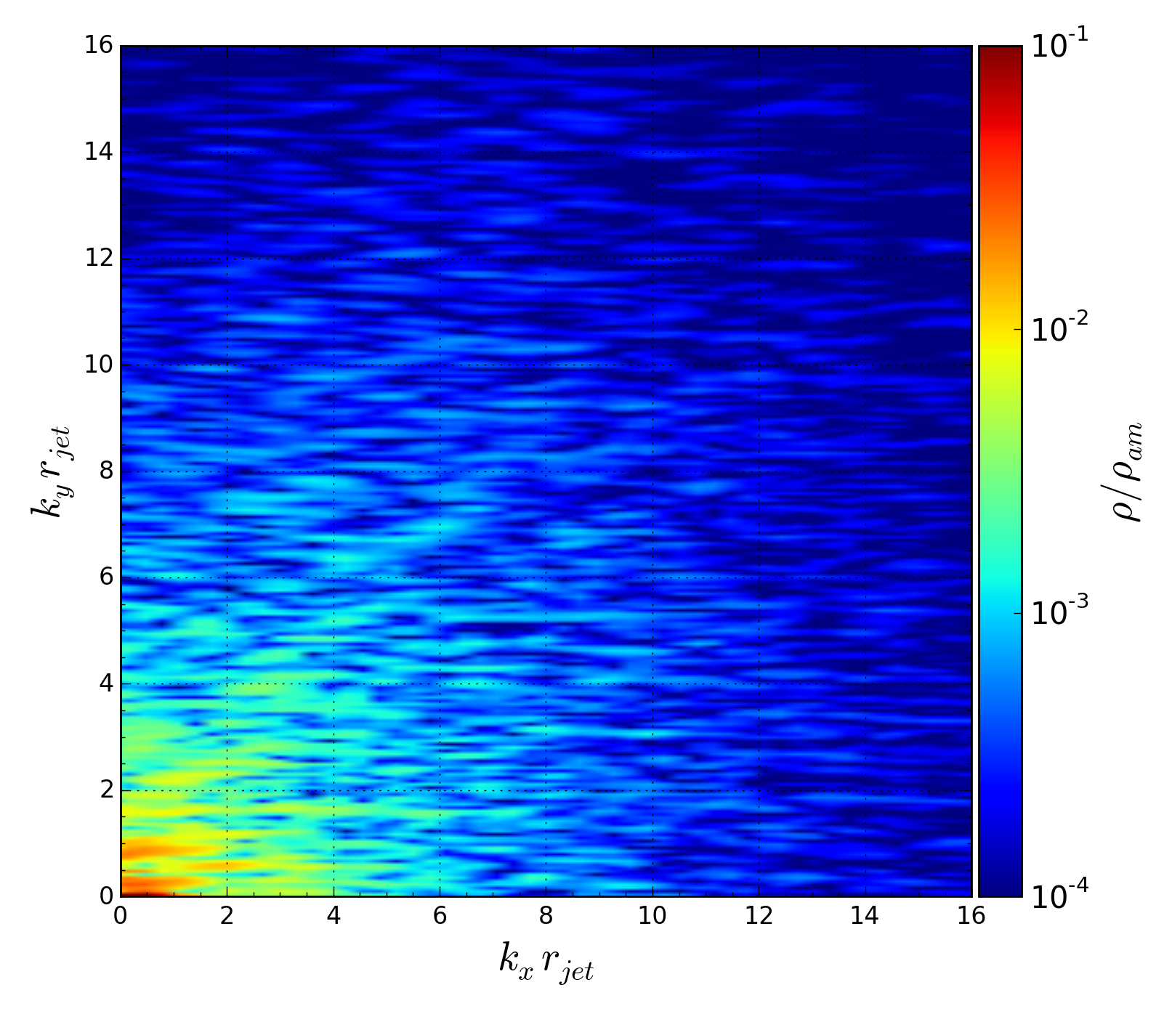
MUSCL
MP5

Slide 21
まとめ
・ジェットとambientの密度 （酒見）
・密度比を大きくするほどジェットヘッドの伝搬速度が増加する
・密度比が同じになるようにパラメータを変えたものは同じようにふるまう
・ジェット速度 （渡辺）
・超音速ではジェットヘッドでのショックの形成がみられ、亜音速ではショックの形成が見られなかった。
・ジェットの噴出角度 （辻）
・噴出角(θ)〜30°からジェット構造は崩れていく
・磁場があると、磁気張力によりコクーンが収縮される
・磁場強度、形状（岩本）
・トロイダル磁場では、低βほど磁気張力で圧縮され、１次元の解析から見積もった
伝搬速度に近づく
・ポロイダル磁場では、磁気圧の効果はあまり見られなかった

